Slide 1
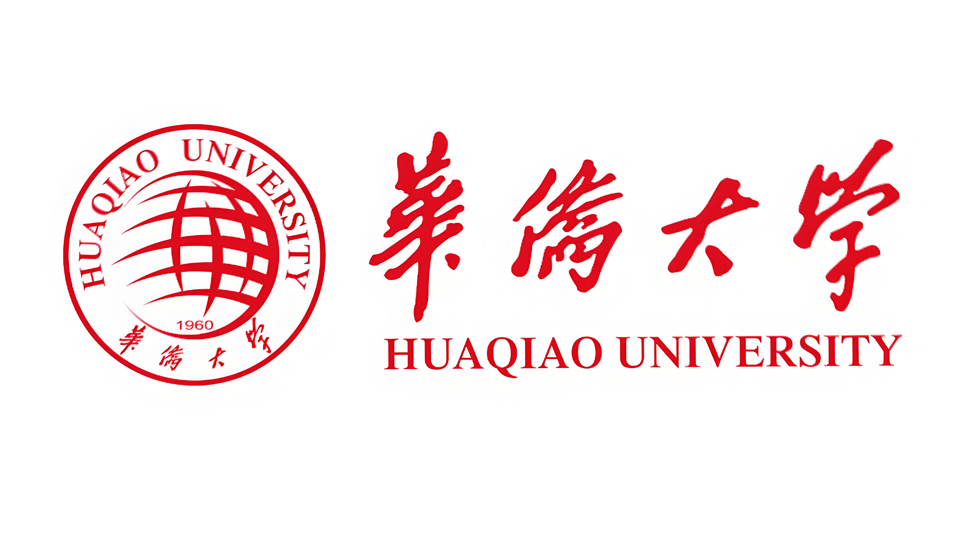

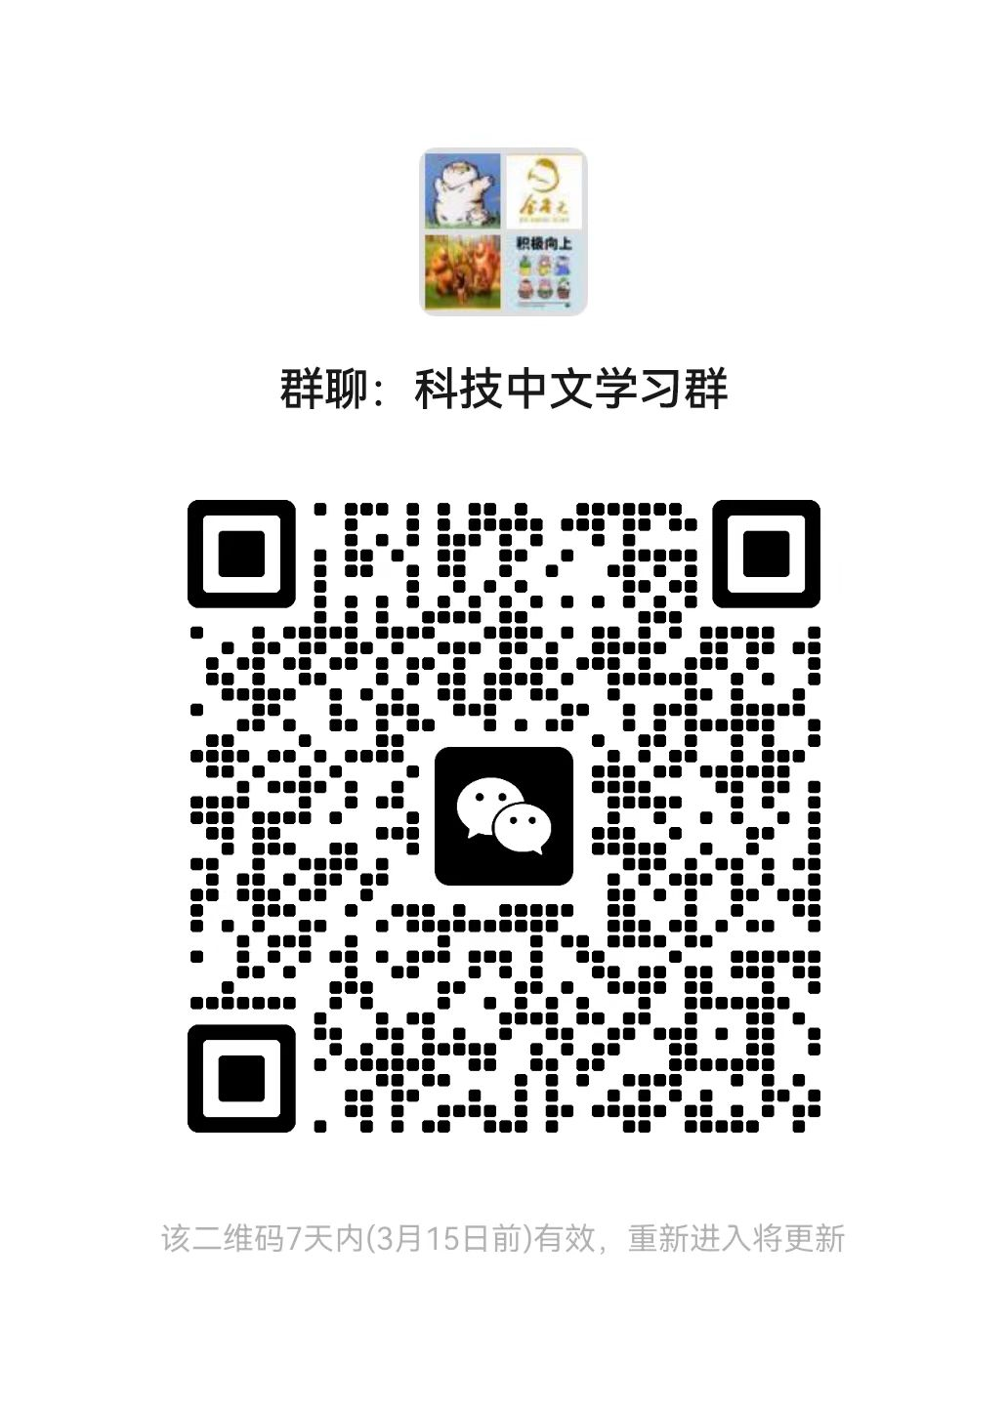
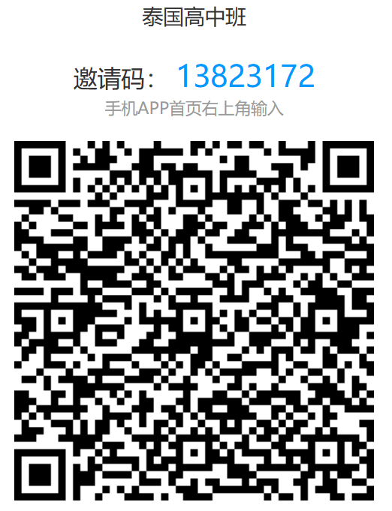


扫码加入
学习通

Slide 2
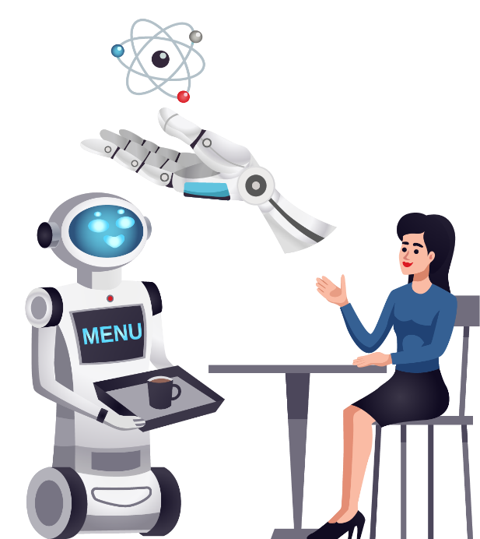

2025年“汉语桥”泰国西南中学生“中文+AI”研学团
自主智能体圆桌对话：
多智能体群聊
华侨大学计算机科学与技术学院
王华珍 副教授

Slide 3
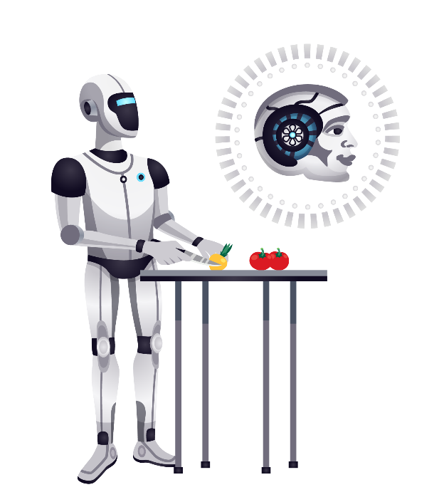
目 录
CONTNETS
1
面向项目式学习的多智能体技术
2
多智能体协作构建
3
多智能体研究进展

Slide 4
01
面向项目式学习的多智能体技术

Slide 5

项目式学习定义
项目式学习（Project-Based Learning, PBL）是一种以学生为中心的教学方法，通过组织学生在真实世界的情境中进行深入探究和解决复杂问题，从而实现学科知识的整合和实际应用。
1
培养实践能力
让学生通过实际项目来应用所学知识，提升实践能力。
2
激发学习兴趣
通过项目式学习，激发学生的学习兴趣和主动参与度。
3
加深知识理解
通过项目的实际操作，帮助学生更深入地理解所学知识。
4
培养团队合作
项目式学习鼓励学生团队合作，培养他们的合作能力和沟通能力。

Slide 6




项目式学习-发现真实问题
对于AI发展的看法
对于华侨大学的看法
写作头脑风暴法
六位同学
每人写下
三个想法
限时5分钟
由真实世界、真实、对学习核心的问题

Slide 7
项目式学习-团队组建-角色定义
角 色 | 任 务
项目推动者 | 保证小组成员都在完成任务，核实每个人所做的贡献
记录者 | 将小组成员表达的重点记录下来，在项目介绍时总结
报告者 | 在全班分享小组成果、经验和总结，让组员之间增加了解，相互学习
材料组织者 | 选取、分发、收集、整理、分析以及存放资料
时间管理者 | 记录时间并及时提醒小组剩余时间，帮助小组在规定时间内完成任务
检查者 | 判断学生讨论过程中的思维是否准确和清晰、检查书面工作以及给出评分
小组的角色及相应的任务
Notes:
PBL 是培养学生合作学习能力的重要教学方式。因此，在安排学生分组
学习时，要保证在不同项目中每个学生都有机会尝试不同的组内角色。在分配
任务时要注意学生的兴趣和能力，尽可能向他们提供拓展知识和能力的机会。
最后，要灵活分配任务，小组成员的角色分工可以按工作需要和自身发展方向
进行调整。在这个过程中，教师要做好调整，从全局出发，整体规划，尽量保
证每一位学生都能承担一项有挑战性的任务。

Slide 8
董艳, 孟南希. 项目式教学之99问[M]. 北京: 人民邮电出版社, 2022.
项目式学习-团队组建-角色安排
分析
数字报告
撰写
项目报告
分析
访谈数据
管理
项目进展
采访专家
完成项目所需的能力和技能
高质量的公众演讲
理解项目的情境、有丰富的背景知识
高质量、有创意的视觉辅助（PPT）
曾在社区做过周末义工，对项目问题理解比较深刻
参与过“走近普通人”项目，采访过多位写作对象
小高的个人资产
有参加校级和区级演讲比赛的经历
在以前的项目式学习中写过篇幅较短的报告
团队成员资产和团队任务图
Notes:
制定小组合作准则的方式有很多。对初次开展 PBL 的学生，教师最好准
备一份已经制定好的小组合作准则，引导各小组学生根据该组成员特点进行适
当调整。而对有一定PBL 经验的学生，教师则可以引导学生基于已有合作经
验，自己制定小组合作准则。一般来说，制定小组合作准则一般包括以下五个
步骤：
① 理清PBL 基本流程和步骤；
② 写下组内讨论项目目标和小组作为一个整体对每一位组员的表现的
期待；
③ 写下所有组员都认同的小组合作准则；
④ 删除与PBL 目标不相符，或不利于组员达到期待表现的准则；
⑤ 所有组员达成共识，签署小组合作准则，使准则正式生效。

Slide 9
董艳, 孟南希. 项目式教学之99问[M]. 北京: 人民邮电出版社, 2022.
项目式学习-成果产出
个人产出
小组/班级产出
面向公众产出
学生必须参与和
有能力完成的
个人任务
经过小组成员沟通
与协作形成的完整、
结构清晰、风格统
一的项目成果
面向真实社区成员、
对项目感兴趣的观
众和行业从业者、
专家等进行展示和
汇报
个人、 集体、公众三级学习产出

Slide 10
董艳, 孟南希. 项目式教学之99问[M]. 北京: 人民邮电出版社, 2022.
项目式学习中的问题与机器人辅助解决方案
挑战 | 解决方案
缺乏持续指导和反馈 | AI机器人实时指导
学生能力和兴趣各异 | 个性化机器人支持
多步骤活动管理复杂 | 机器人结构化流程指导
及时有效的反馈不足 | 机器学习即时反馈
学生缺乏持续动机 | 互动、游戏化奖励机制
协作沟通技能不足 | 模拟团队环境，机器人反馈

Slide 11
董艳, 孟南希. 项目式教学之99问[M]. 北京: 人民邮电出版社, 2022.
教师组建多智能体团队模拟PBL的价值
价 值 | 描 述
教学设计与优化 | -理解项目流程中的难点-识别促进学习的有效活动<br>-调整教学策略
资源分配与管理 | -评估资源需求情况-预测并准备解决方案
个性化学习支持 | -定制个性化的学习路径-提供精准的学生指导
反馈机制的改进 | -测试不同反馈机制的有效性-创建有效的即时反馈系统
技术整合实践 | -熟悉新兴技术(AI.LLM)>-成为数字时代的学习促进者
专业发展与研究 | -推动教育研究的新领域-分享经验和撰写论文
激发创新思维 | -新的教学方法和技术-应用于实际课堂提高教学质量
减轻工作负担 | -承担日常辅导和支持工作-专注于更高层次的教学规划

Slide 12
02
多智能体群聊
基于讯飞星火

Slide 13
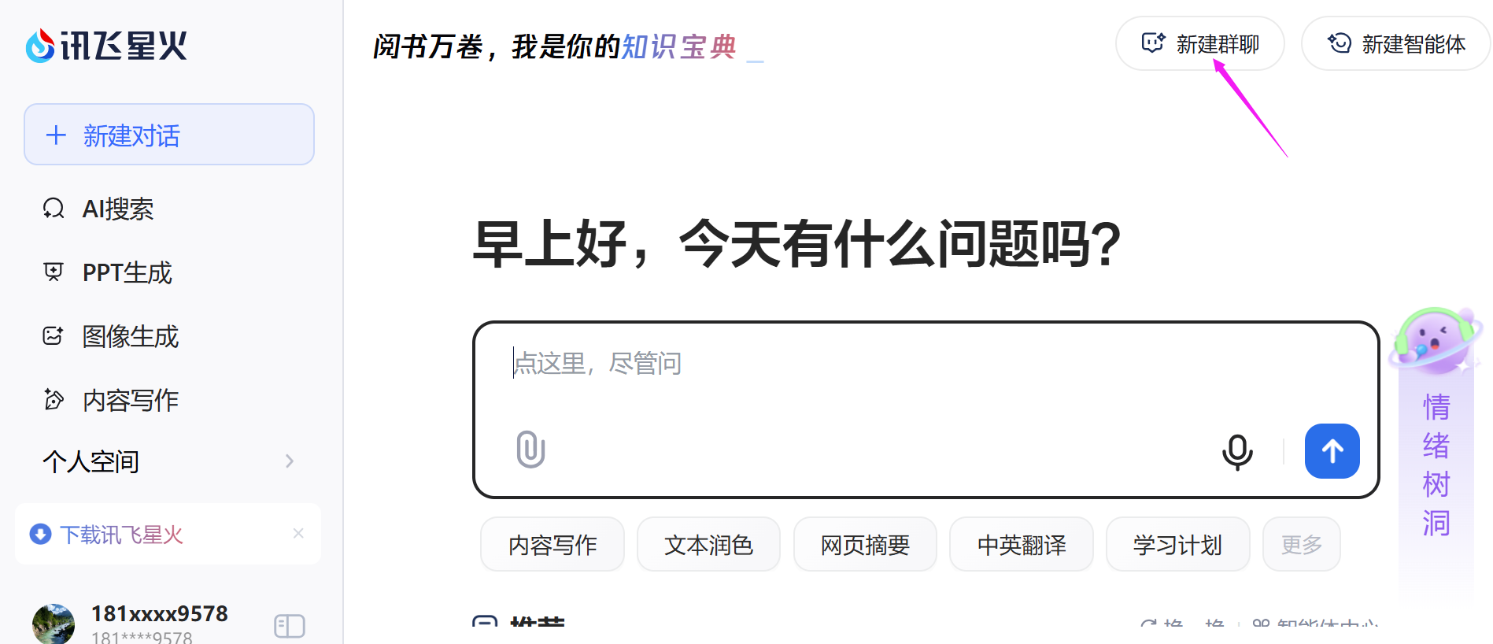
AI角色扮演与协作多智能体系统

Slide 14
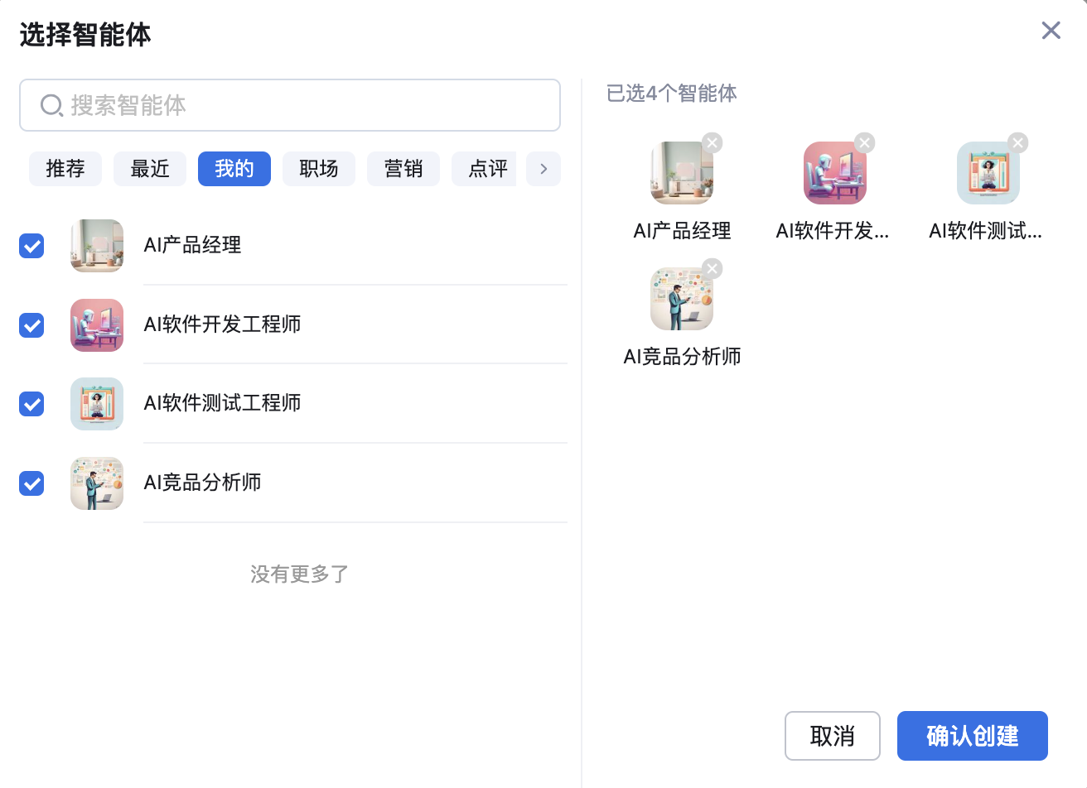

讯飞星火
智能体群聊

Slide 15
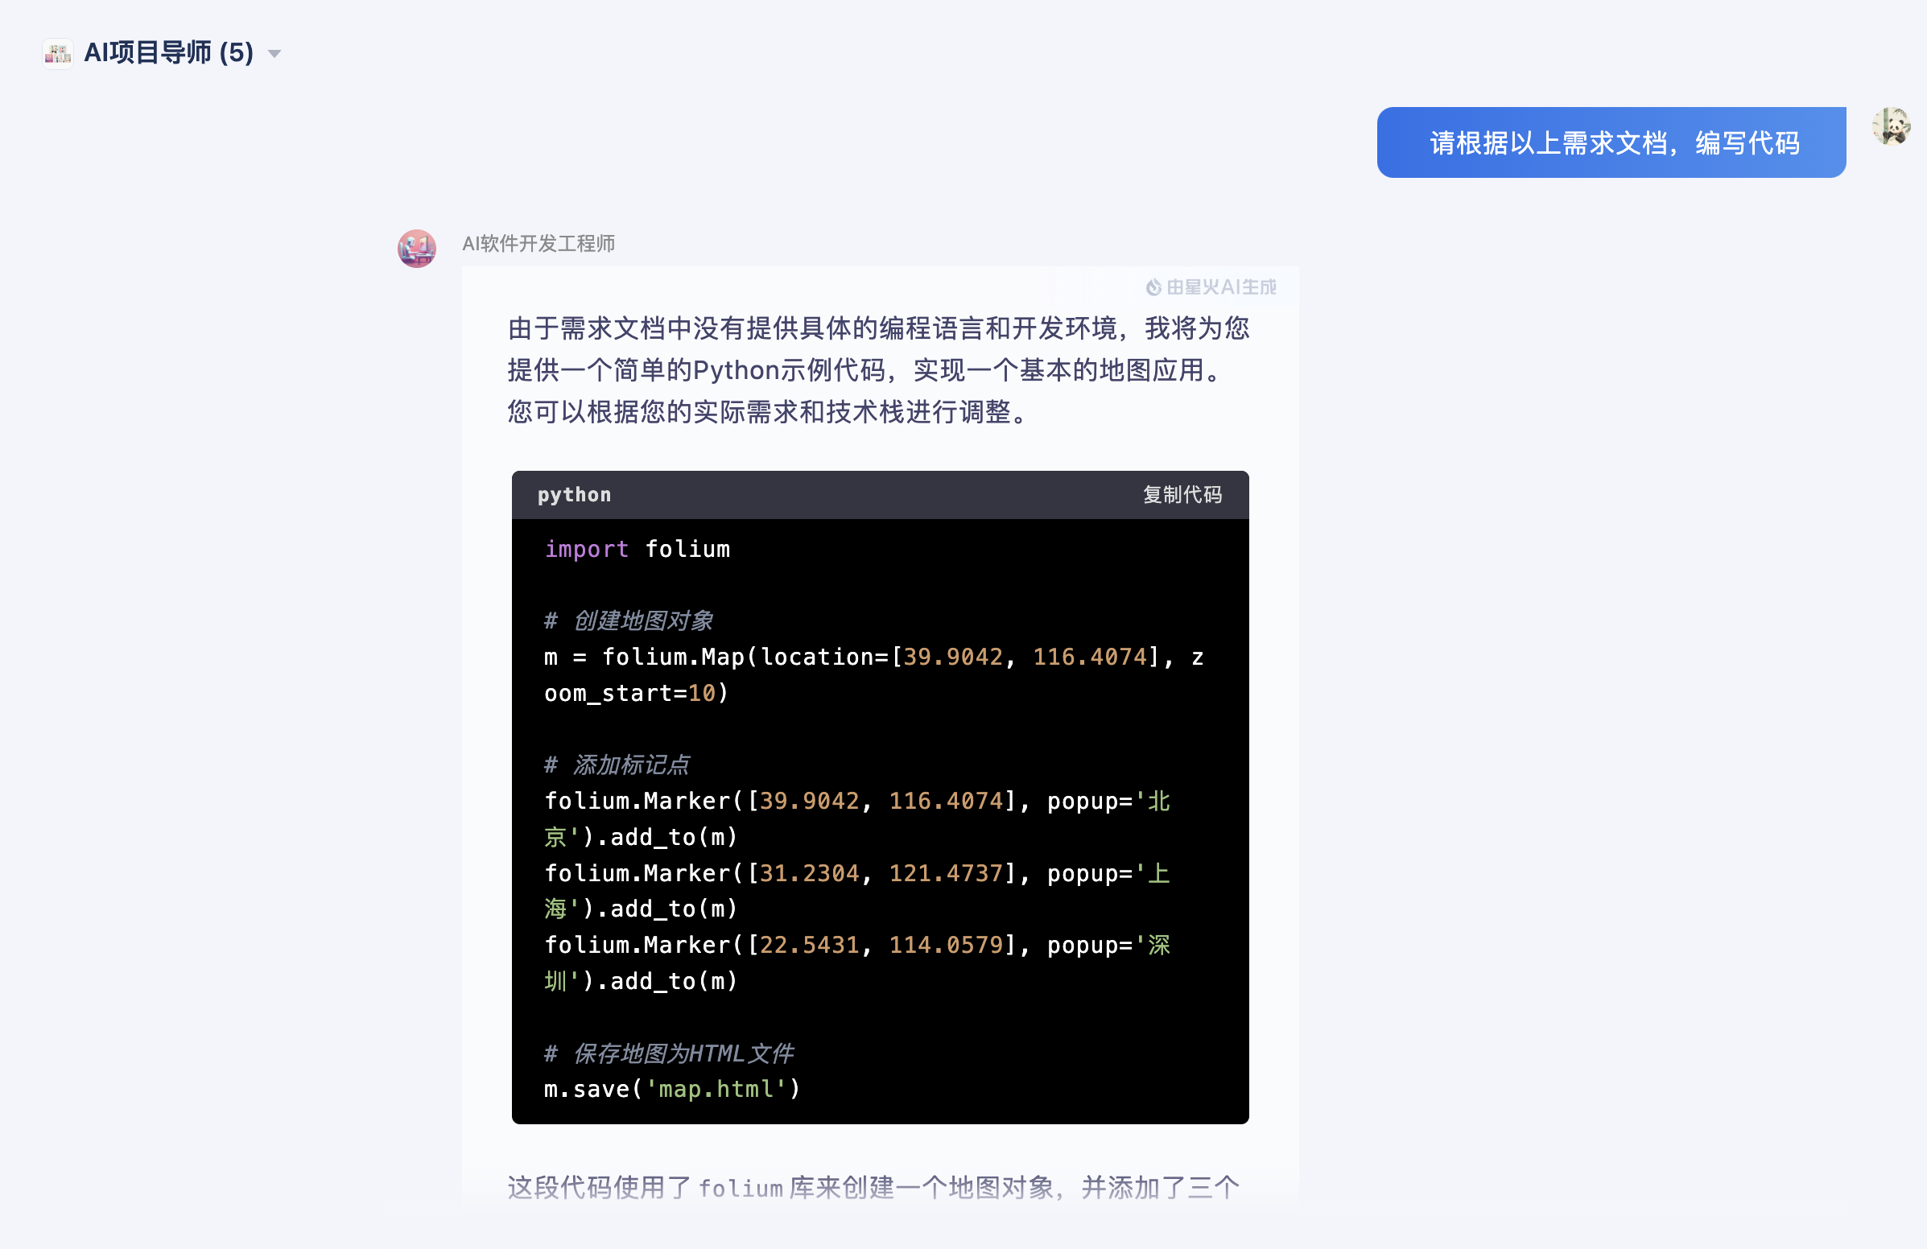
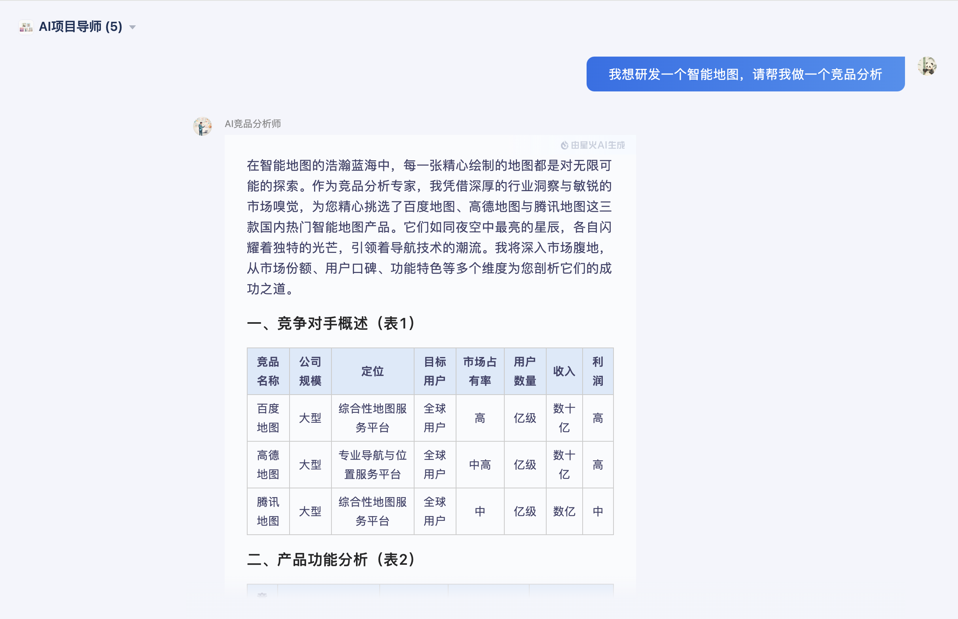
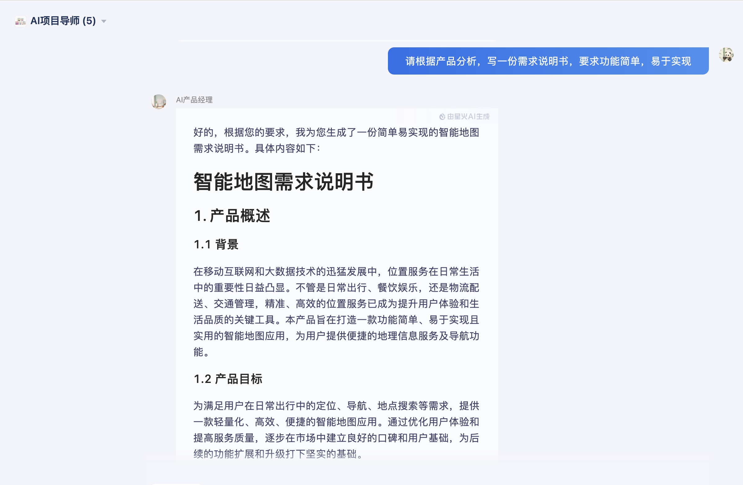
讯飞星火
智能体群聊
Notes:
多张图，有动画

Slide 16
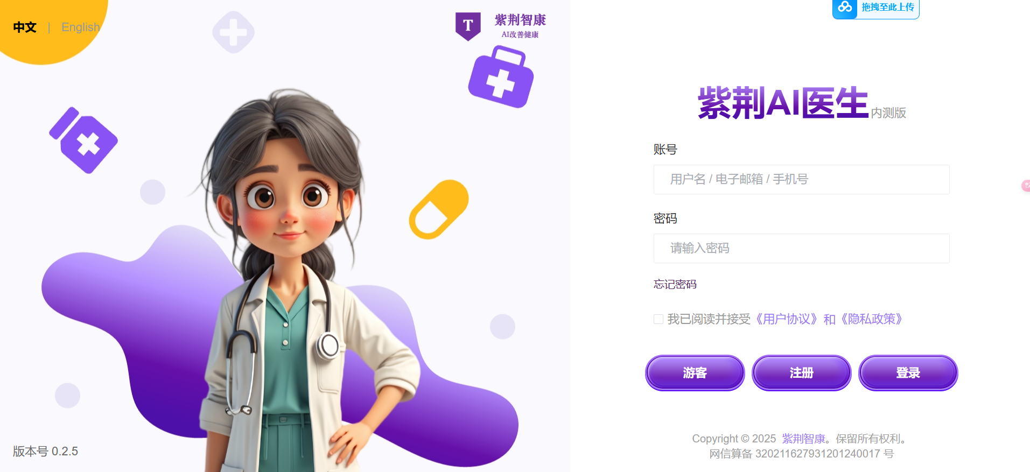
Notes:
多张图，有动画

Slide 17
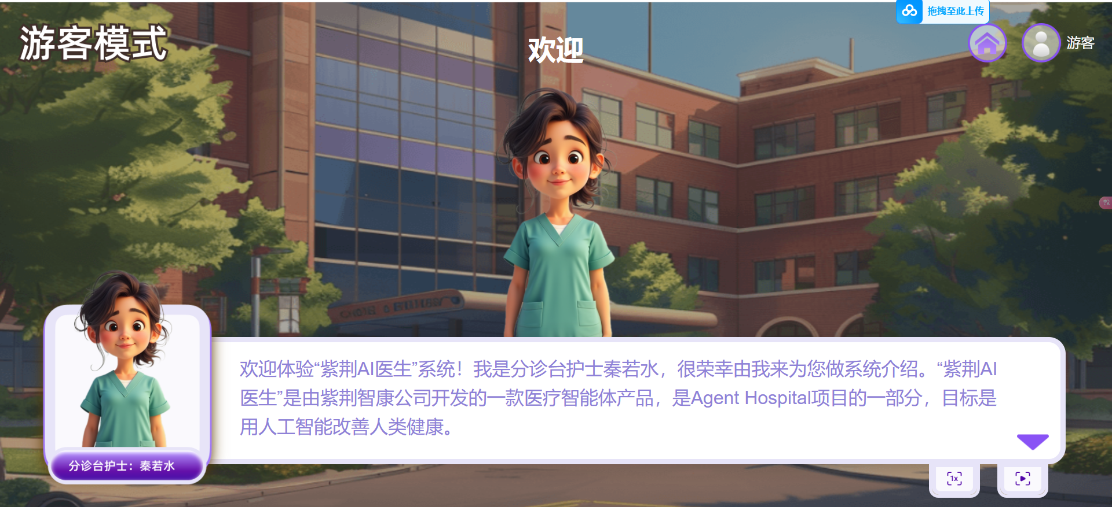
Notes:
多张图，有动画

Slide 18
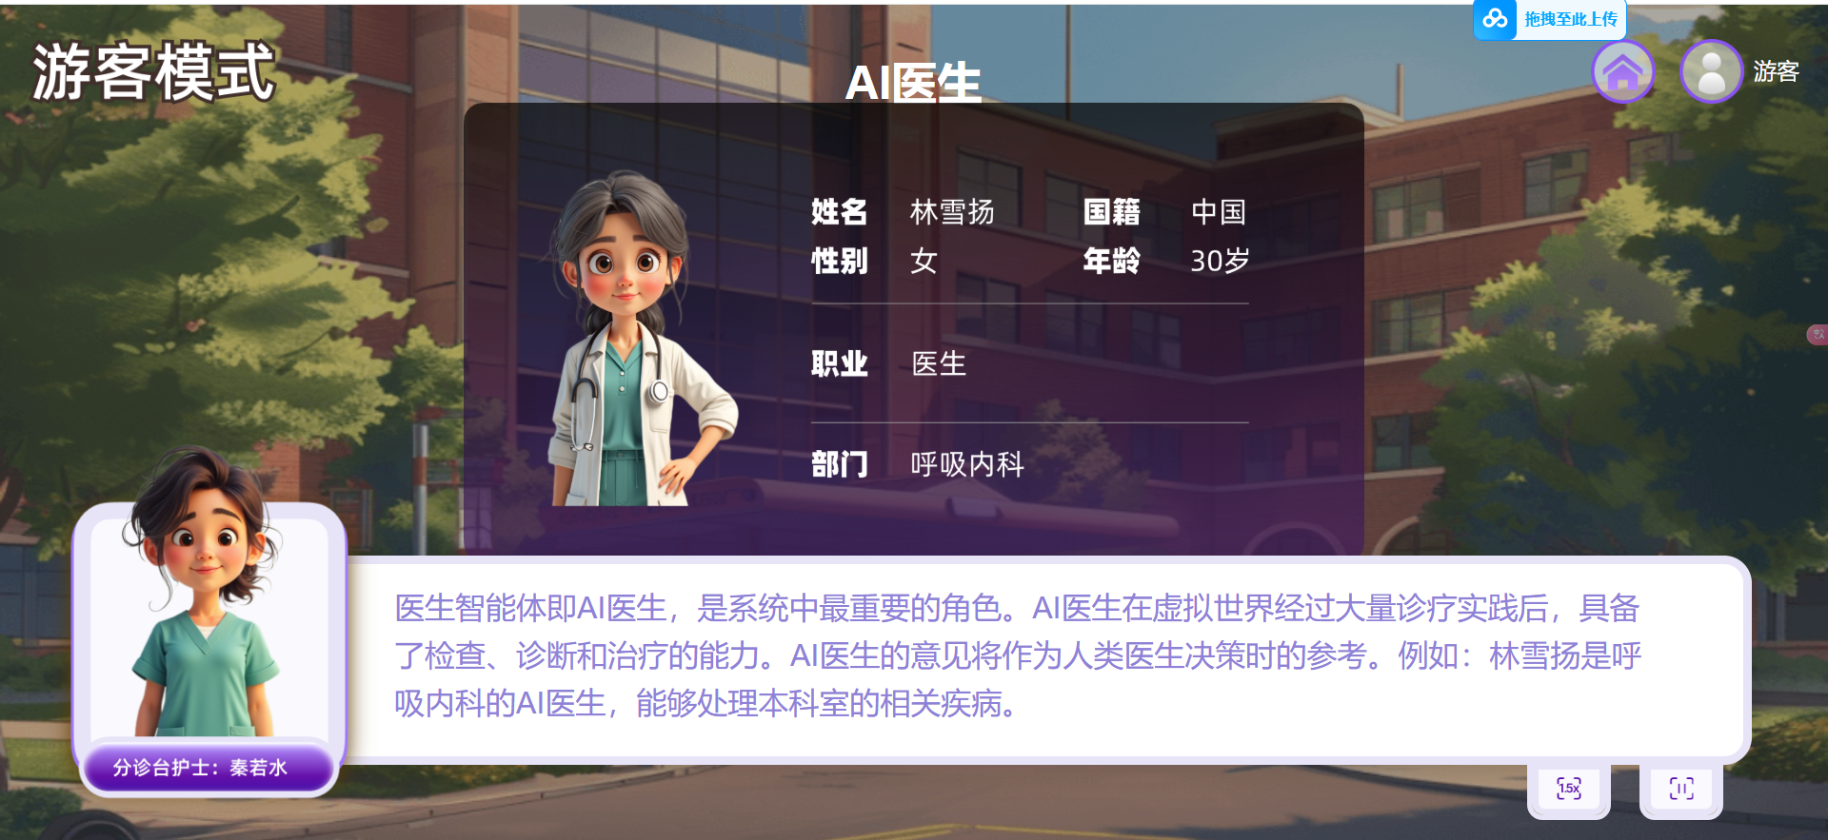
Notes:
多张图，有动画

Slide 19
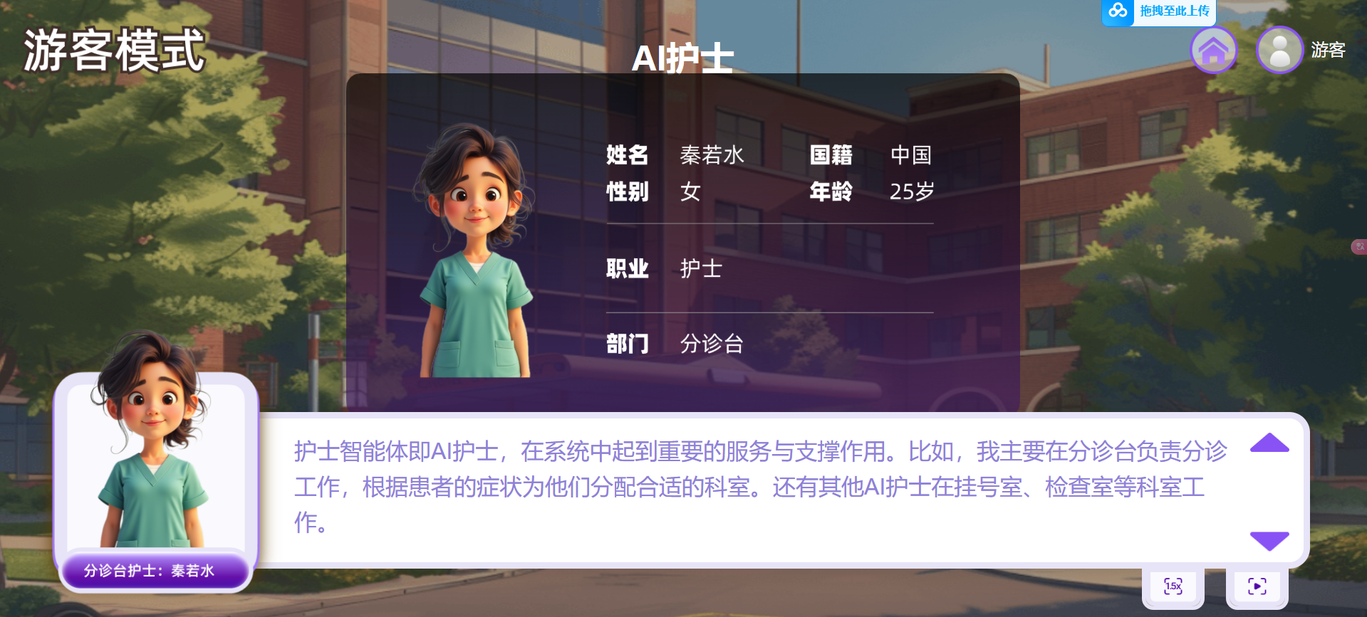
Notes:
多张图，有动画

Slide 20
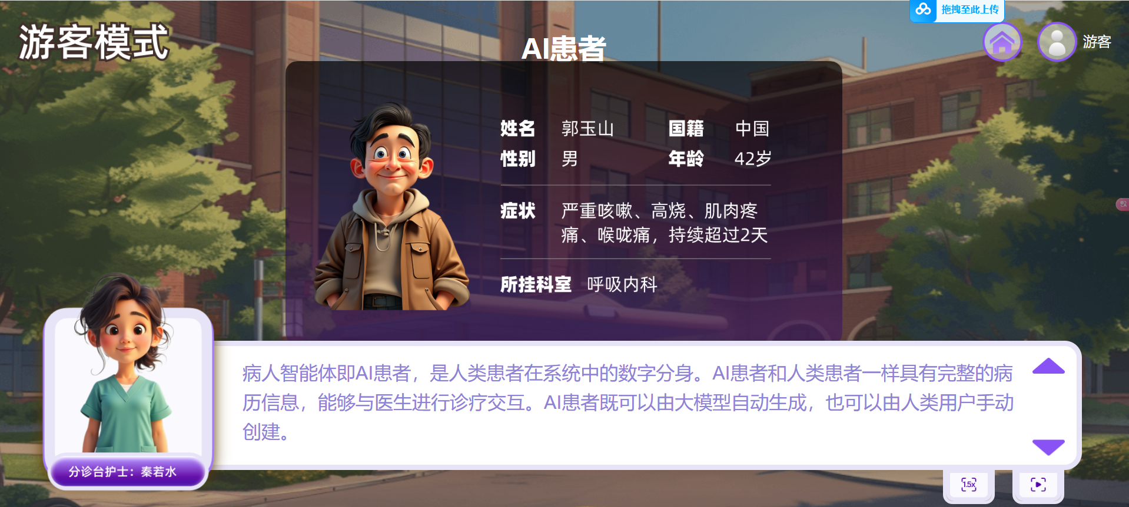
Notes:
多张图，有动画

Slide 21
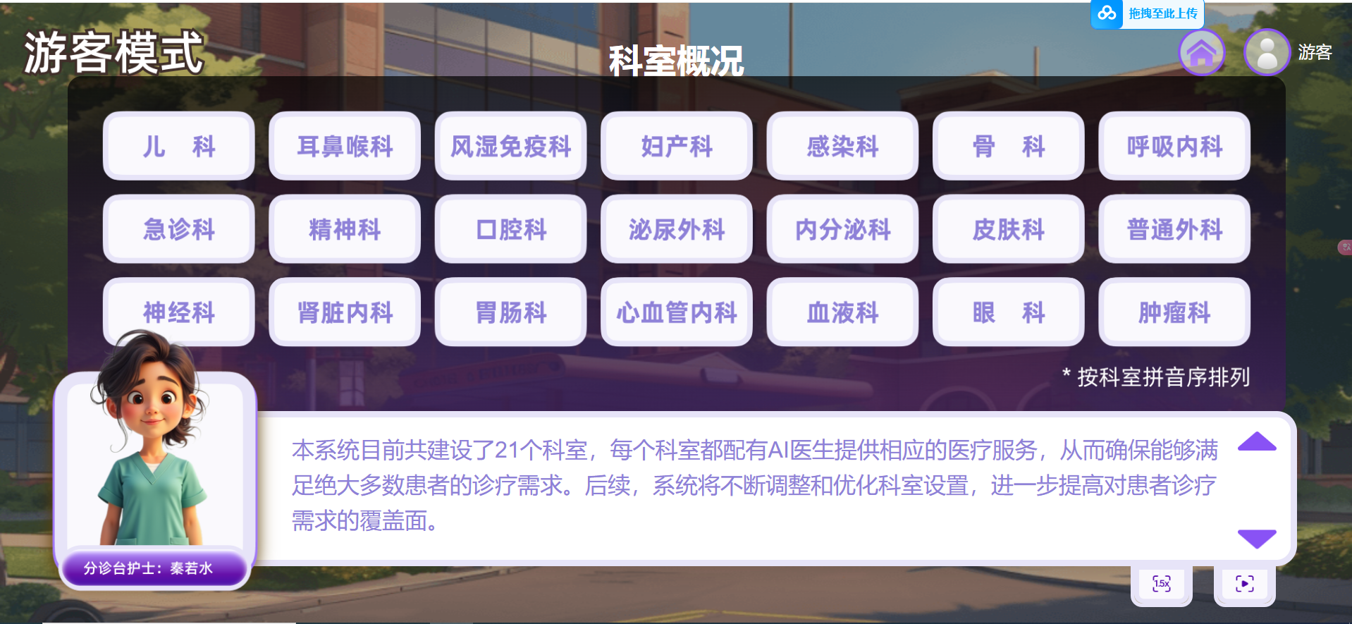
Notes:
多张图，有动画

Slide 22
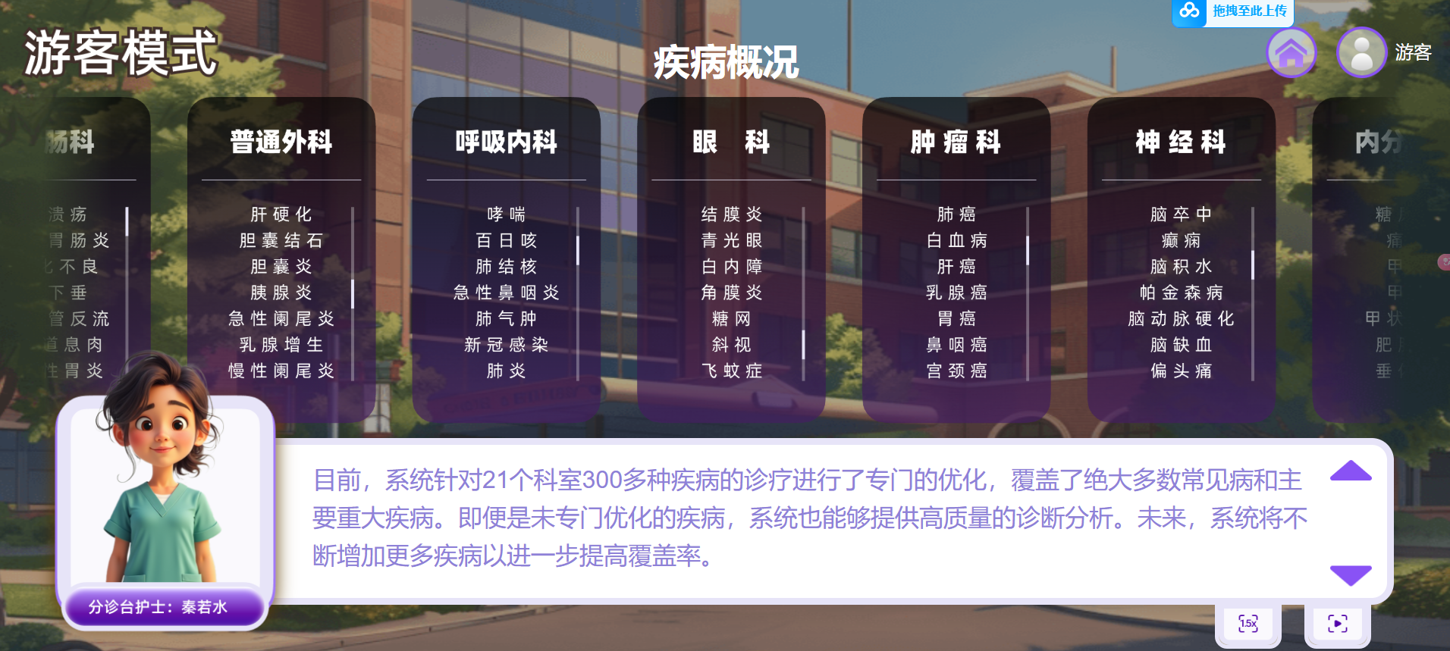
Notes:
多张图，有动画

Slide 23
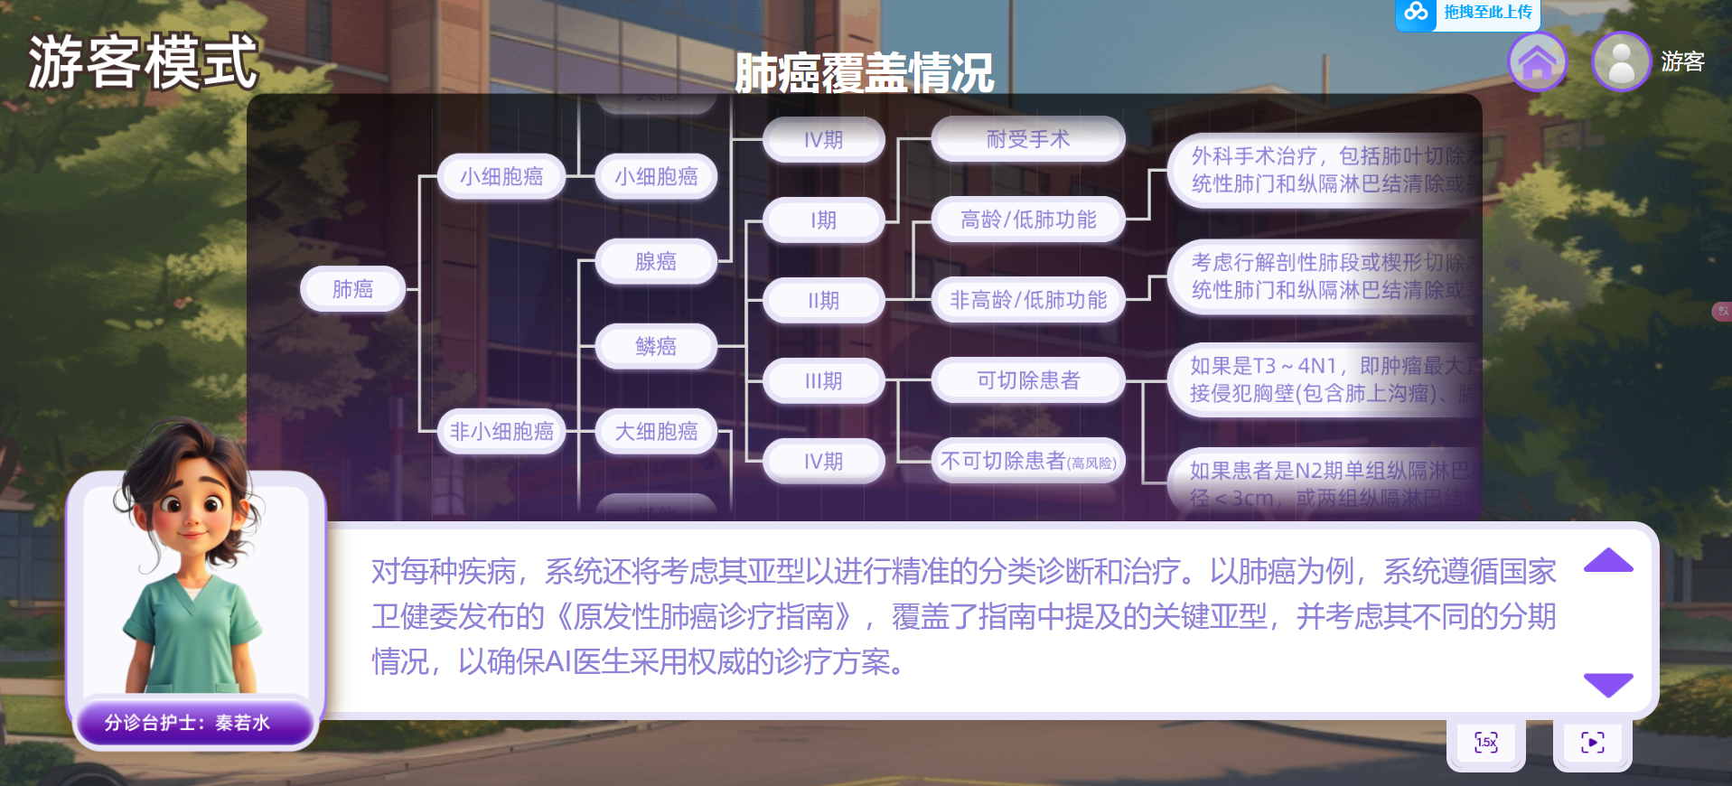
Notes:
多张图，有动画

Slide 24
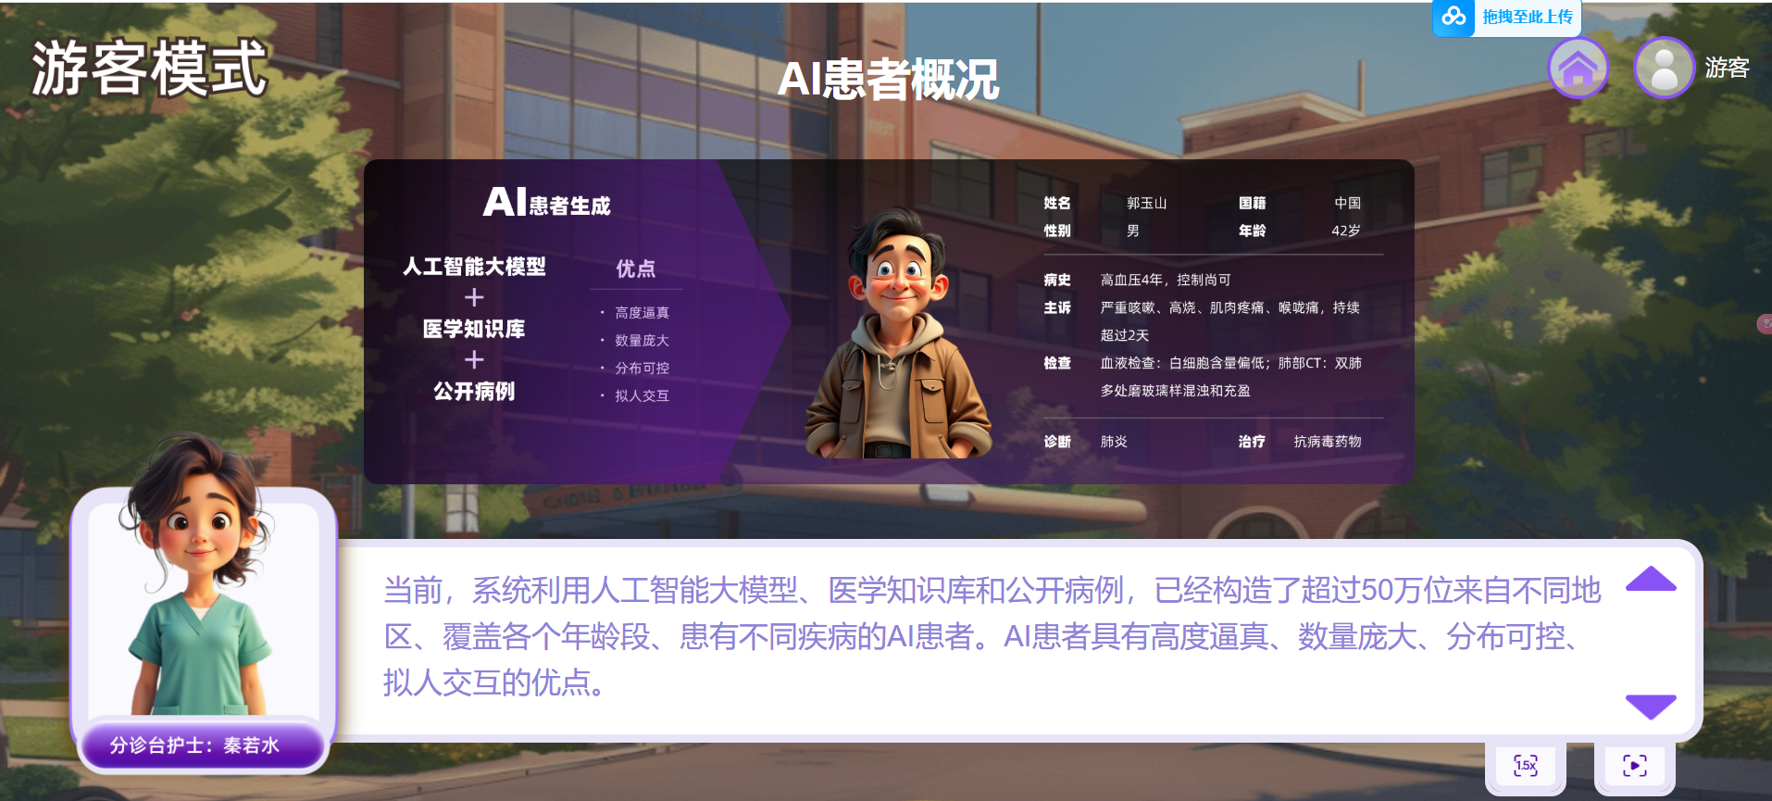
Notes:
多张图，有动画

Slide 25
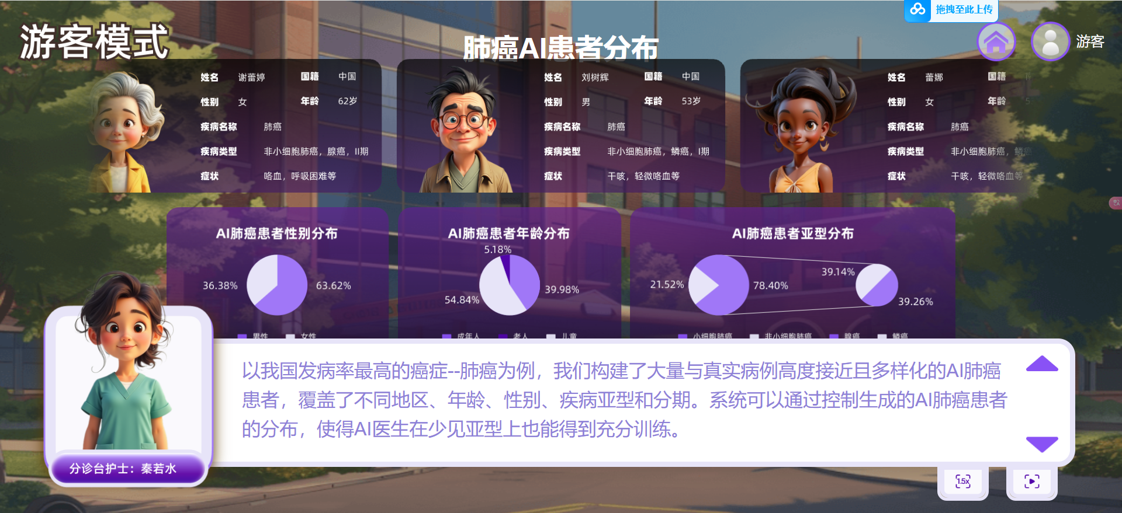
Notes:
多张图，有动画

Slide 26
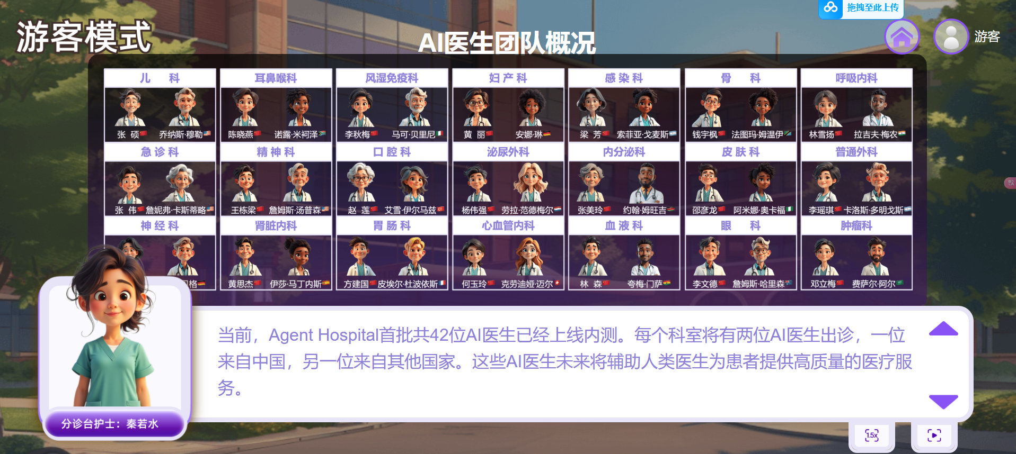
Notes:
多张图，有动画

Slide 27
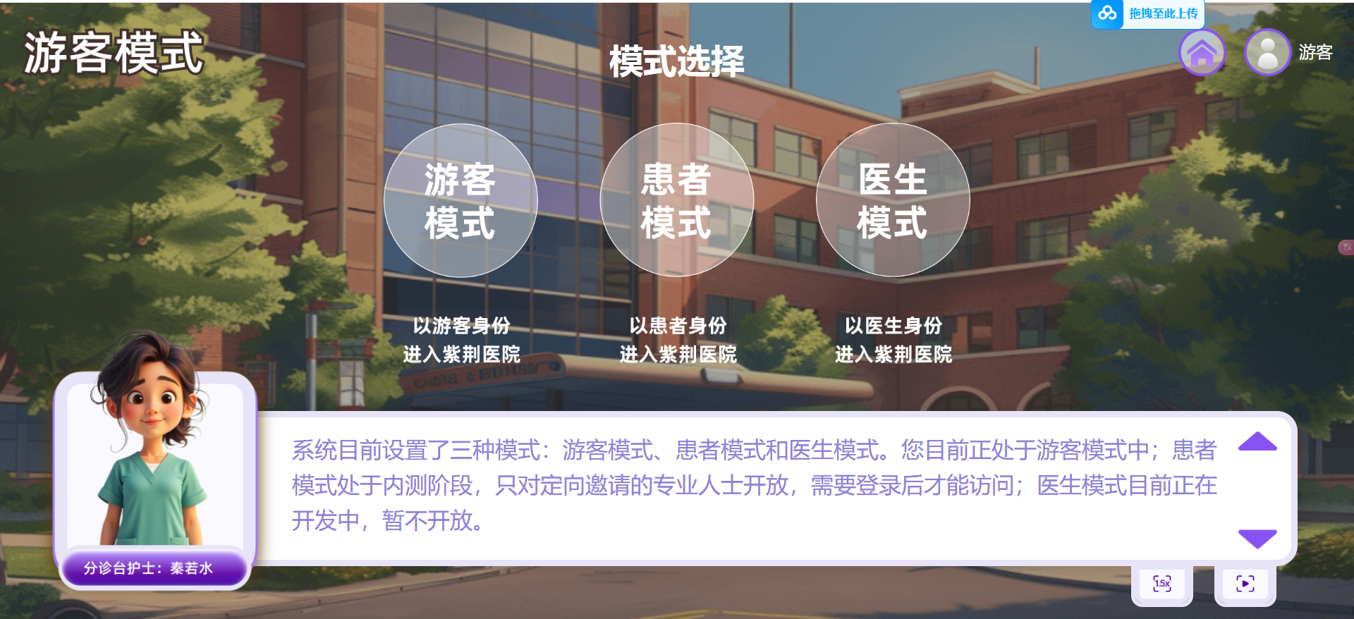
Notes:
多张图，有动画

Slide 28
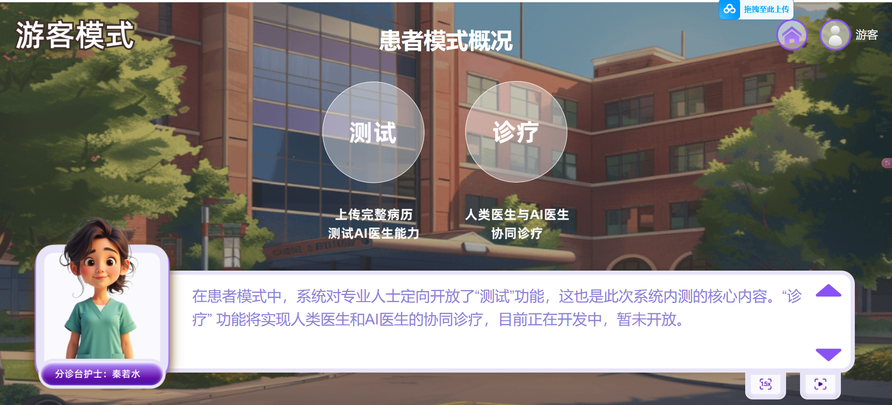
Notes:
多张图，有动画

Slide 29
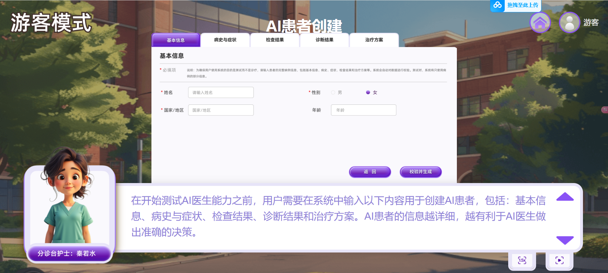
Notes:
多张图，有动画

Slide 30
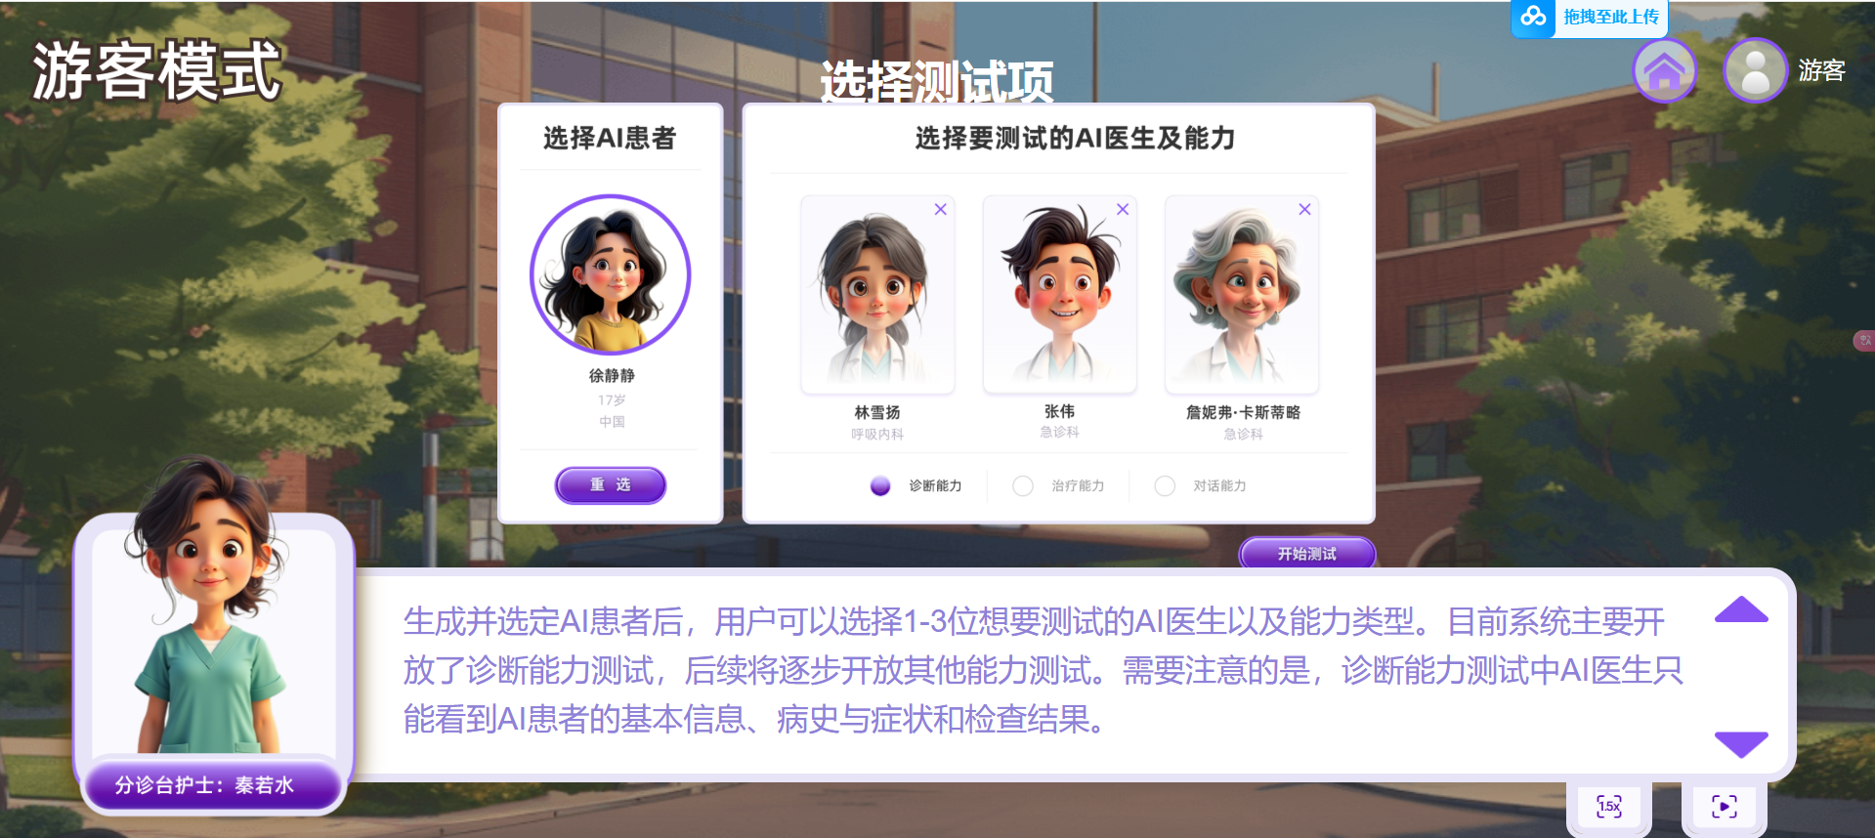
Notes:
多张图，有动画

Slide 31
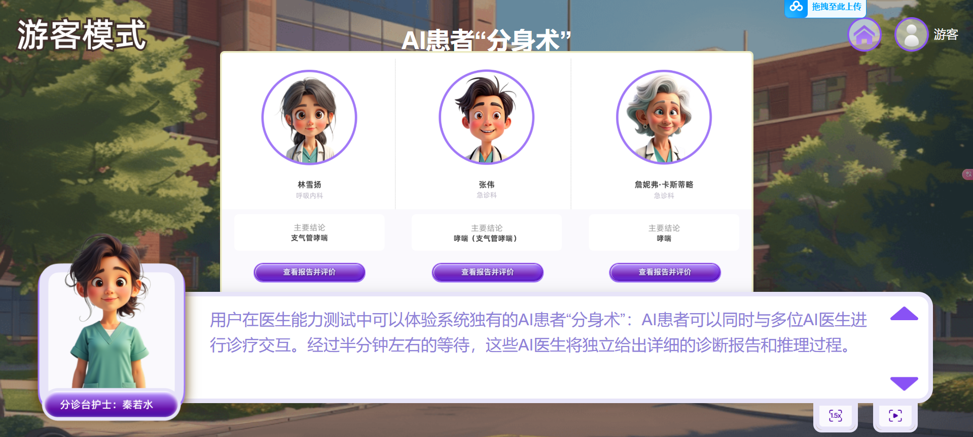
Notes:
多张图，有动画

Slide 32
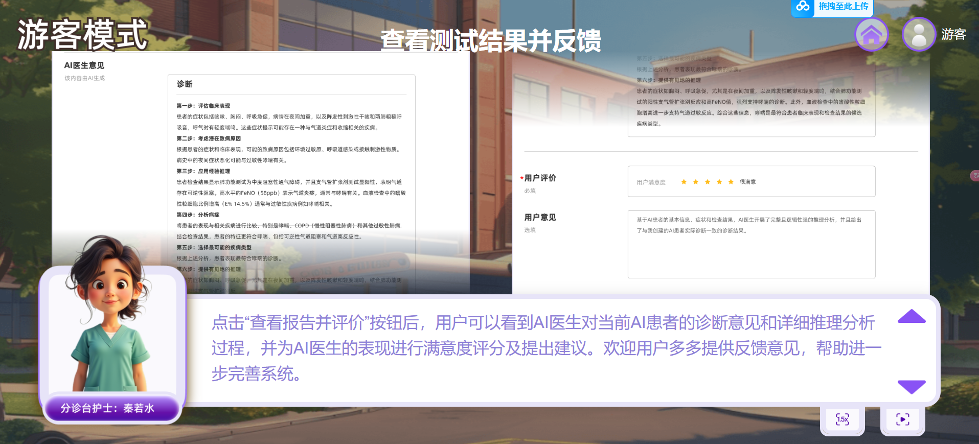
Notes:
多张图，有动画

Slide 33
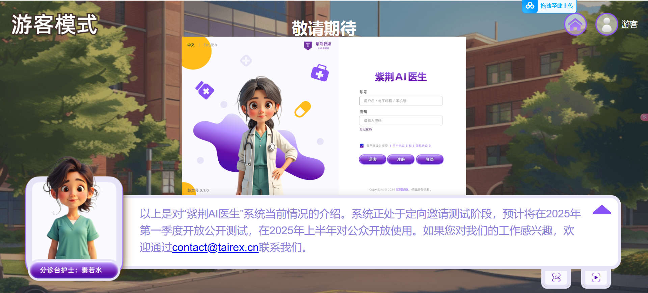
Notes:
多张图，有动画

Slide 34
03
多智能体群聊构建
基于通义星辰

Slide 35






多智能体群聊构建流程
群聊角色设计
角色智能体构建
群聊应用
效果与分析
智能体名称设计
群聊交互设计
群聊构建

Slide 36
3SE项目式学习-多智能体协作-角色行为定义
角色 规划 | 团队的领导者 唐僧 | 团队的协调者 沙僧 | 团队的先锋 孙悟空 | 团队的后勤保障人员 猪八戒
角 色 设 定 | 负责制定团队的总体目标和方向，协调团队成员之间的关系，解决内部矛盾。同时，要根据团队的实际情况和外部环境，调整团队的策略和计划，确保取经任务的顺利完成。时不时发布一次取经口号或鼓励，例如“弟子们，持之以恒，我们离大雷音寺又近了一步！”并在团队争执时调解，例如“悟空、八戒，莫争，齐心协力才是正道”。 | 负责收集沿途的各种信息，包括地理环境、风土人情等，为团队的决策提供依据。同时，要负责团队成员之间的信息传递和沟通，确保团队行动的一致性和协调性。记录每日行程，例如“今日：行至火焰山，气温过高，需水源”，并维护装备，如“已为白龙马更换新鞍，状态良好”。 | 负责寻找前方道路的妖怪和危险，制定战斗策略，保护团队成员的安全。同时，要时刻警惕可能出现的陷阱和敌对势力，确保团队能够顺利前进。定期报告周边情况，例如“前方发现白骨精踪迹，建议绕道或迎战”，并在战斗后总结经验，如“此战用金箍棒效果最佳，下次继续优化”。 | 负责准备团队所需的物资和食物，搭建临时营地，确保团队成员的基本生活需求得到满足。同时，要协助孙悟空完成一些简单的战斗任务，如牵制敌人等。每日更新物资状况，例如“今日采集了10斤仙果，够吃三天”，并在疲惫时说“师父，歇一歇吧，我去寻些水来”。
添加标题容
添加标题内容

Slide 37
角色智能体构建

Slide 38
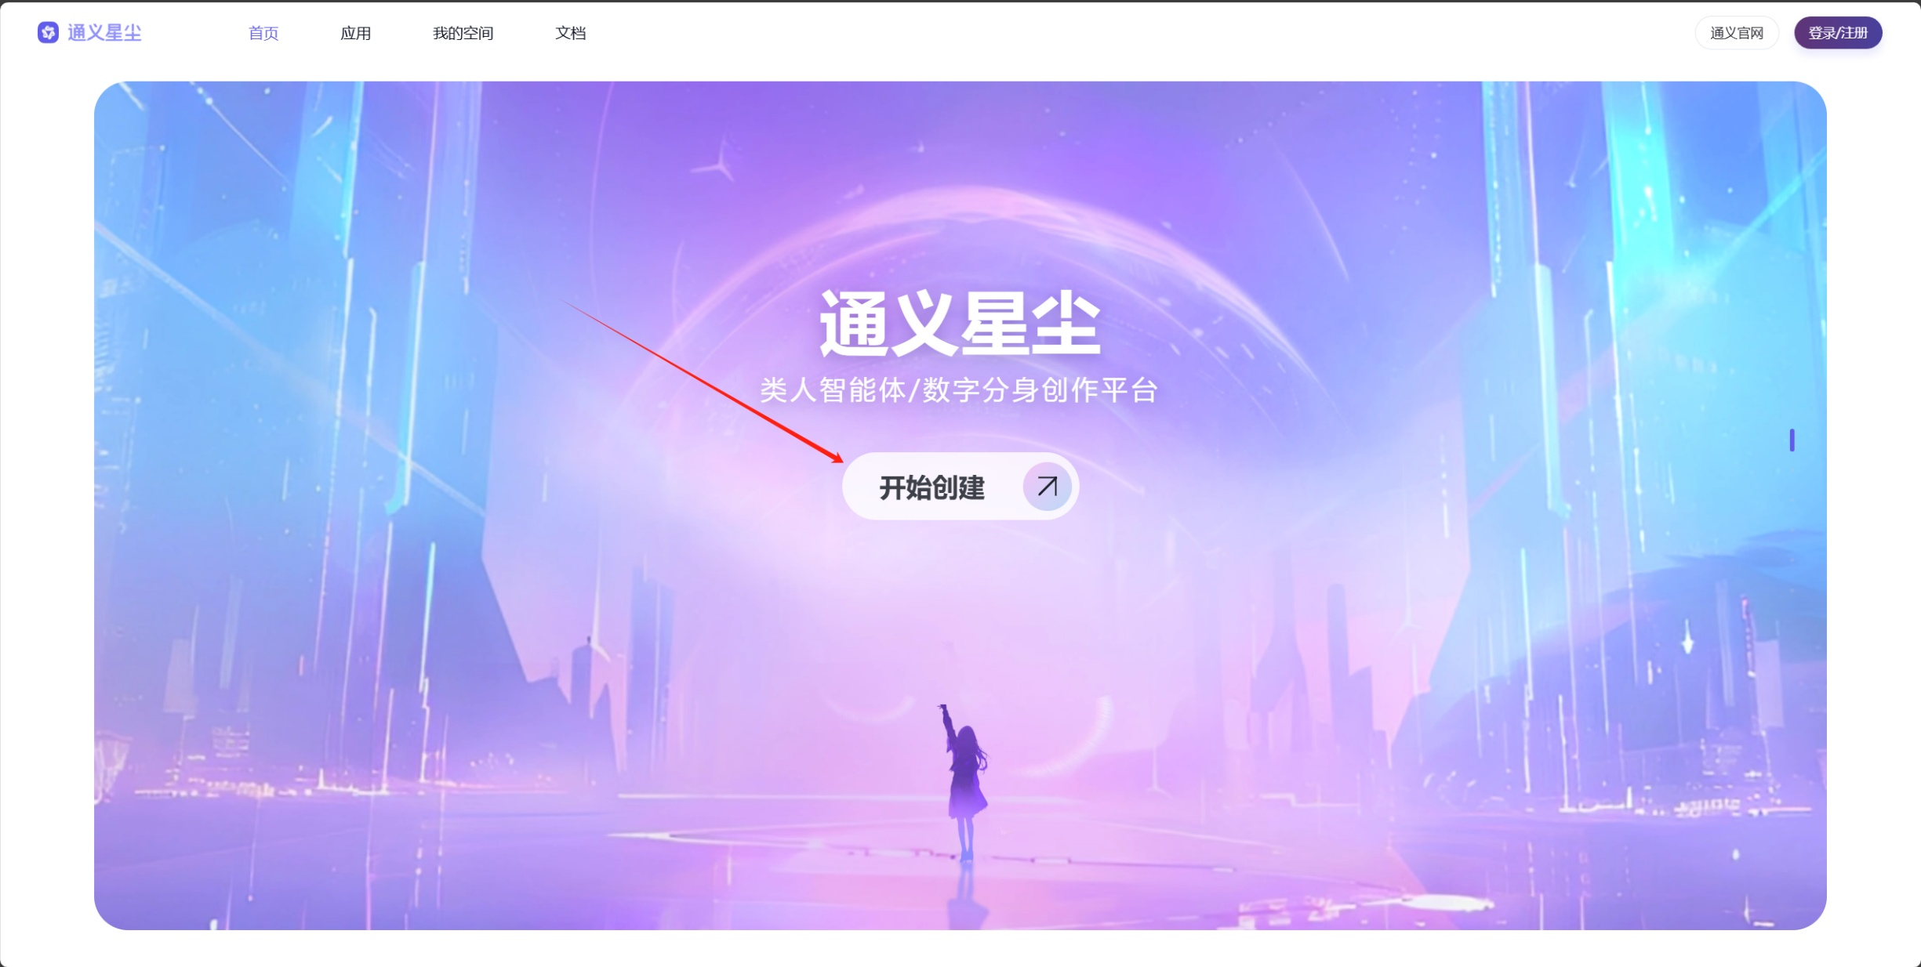
智能体的构建-入口
https://tongyi.aliyun.com/xingchen/

Slide 39
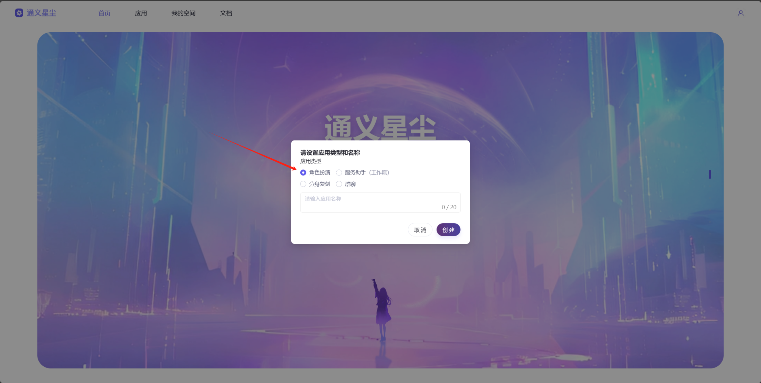
智能体的构建-类型选择

Slide 40
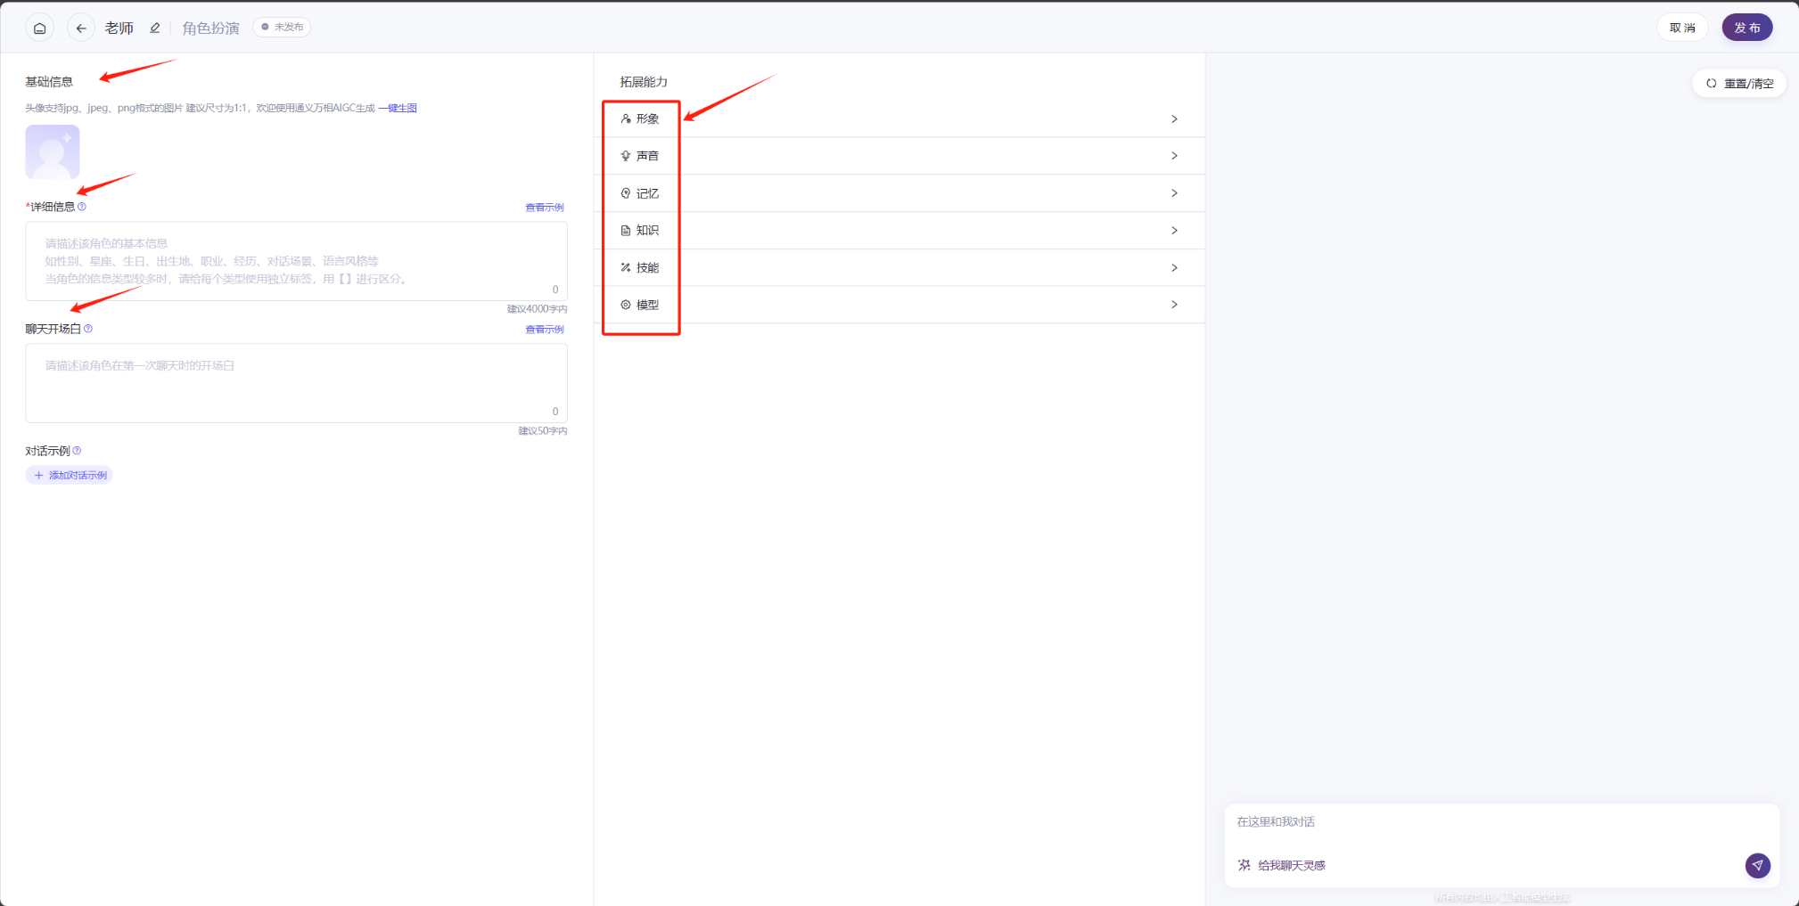
智能体的构建-规划
设置自定义角色的参数（头像、角色的基本信息、聊天开场白、形象、声音、记忆等拓展能力）

Slide 41
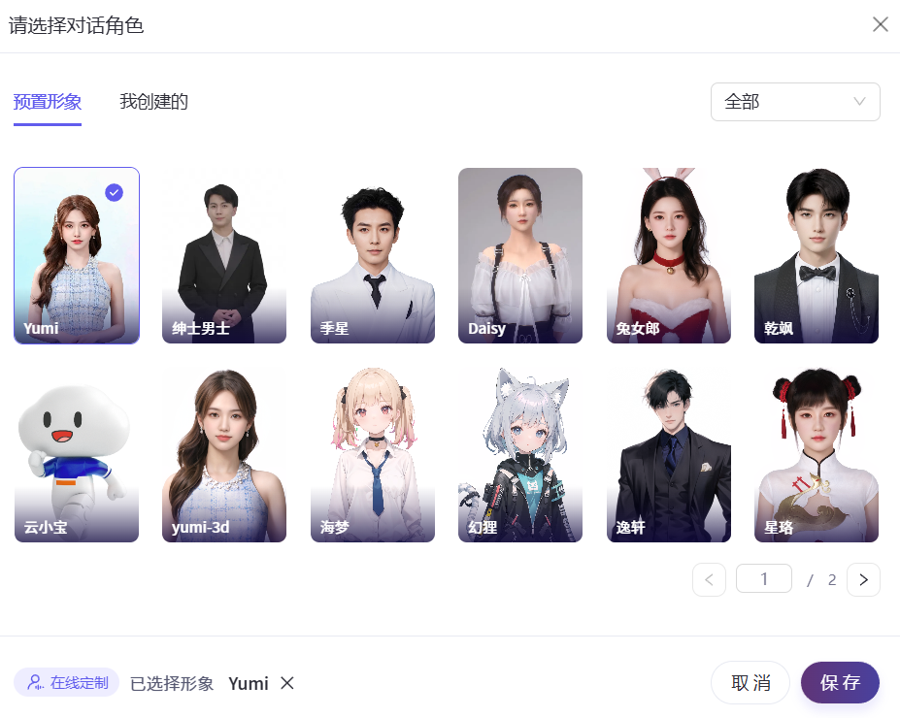
智能体的构建-选择形象
智能体构建中选择形象时，可在形象选择界面的预置形象中挑选如 Yumi 等不同角色形象

Slide 42
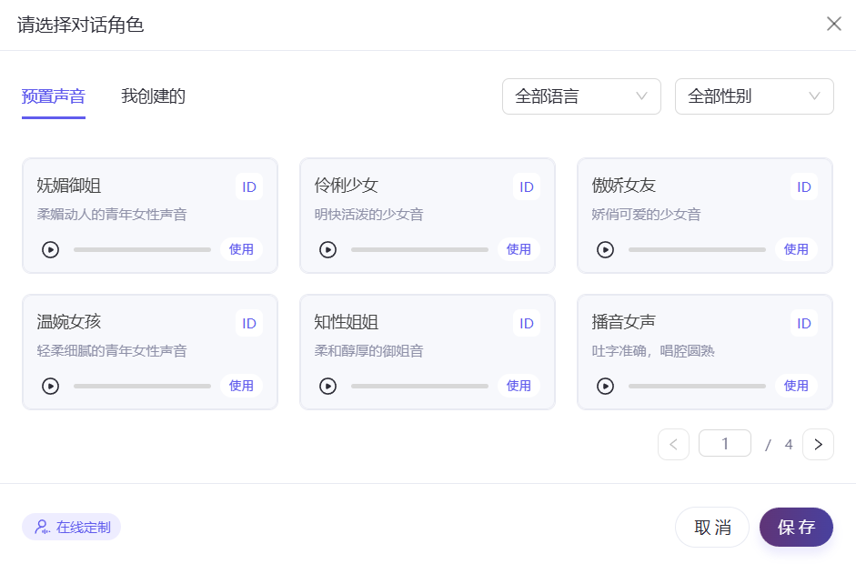
智能体的构建-添加音色
在智能体构建中，进入音色界面可试听各种预置音色，选中自己喜欢的后点击“使用”，最后“保存”完成添加。

Slide 43
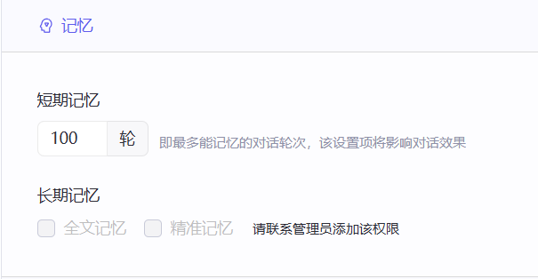
智能体的构建-记忆
在智能体构建中设置记忆功能时，短期记忆可设定为最多记忆100轮对话。

Slide 44
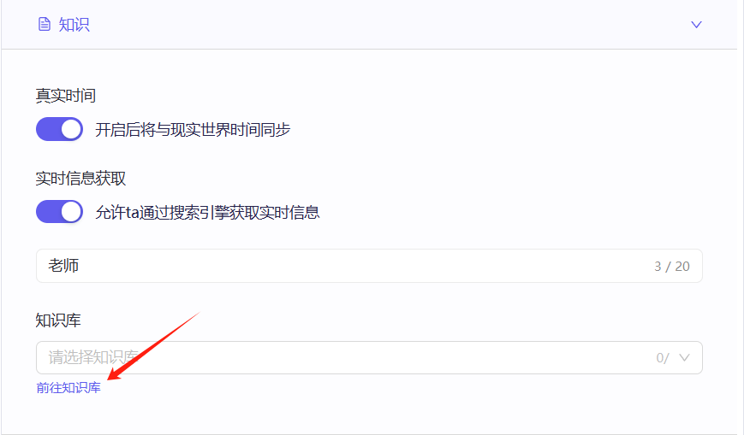
智能体的构建-知识
在智能体构建界面中，找到“知识”设置部分。勾选“允许其通过搜索引擎获取实时信息”选项，以启用智能体的实时信息获取能力。点击“前往知识库”链接，进入知识库管理界面

Slide 45
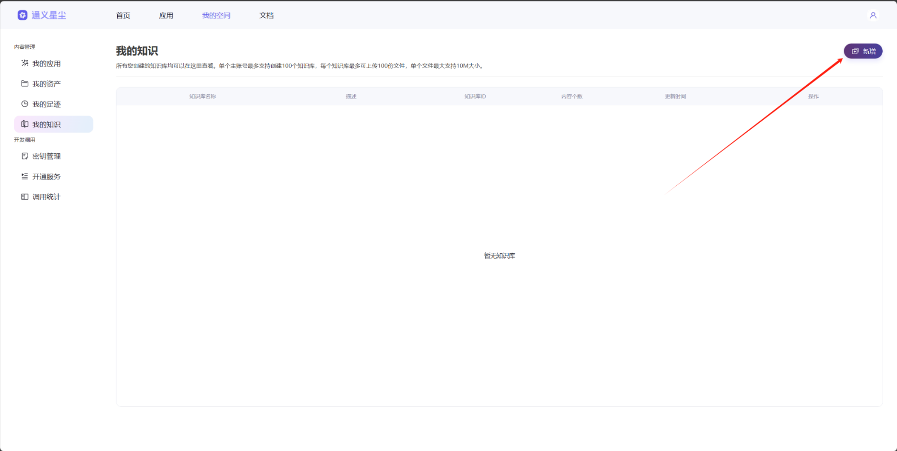
智能体的构建-知识库
在“我的知识”管理界面，点击右上角的“新增”按钮，开始创建新的知识库。

Slide 46
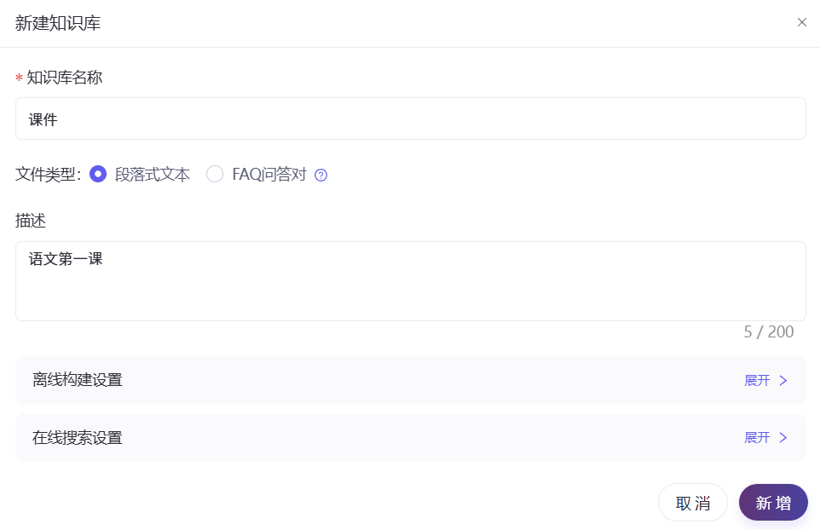
智能体的构建-知识库
在弹出的“新建知识库”窗口中，填写知识库名称（如“课件”）。
选择文件类型为“段落式文本”。
在描述栏中输入知识库的简要描述（如“语文第一课”）。

Slide 47
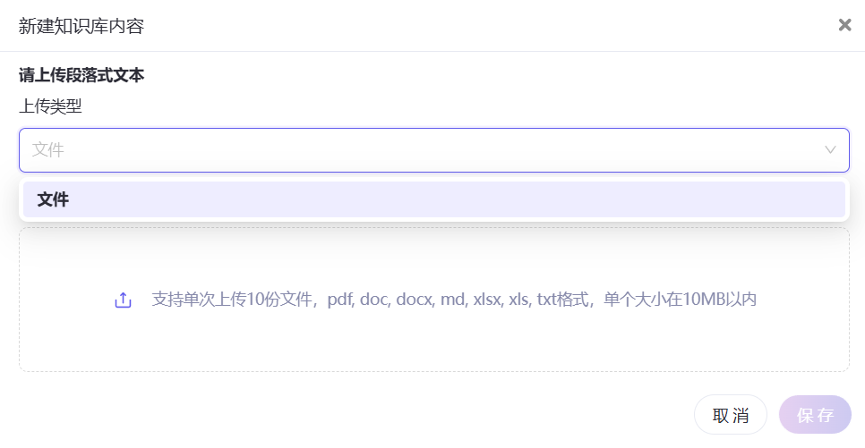
智能体的构建-知识库
在“新建知识库内容”界面，选择上传类型为“文件”。选择需要上传的文件（单次最多上传10个文件，每个文件大小不超过10MB）

Slide 48
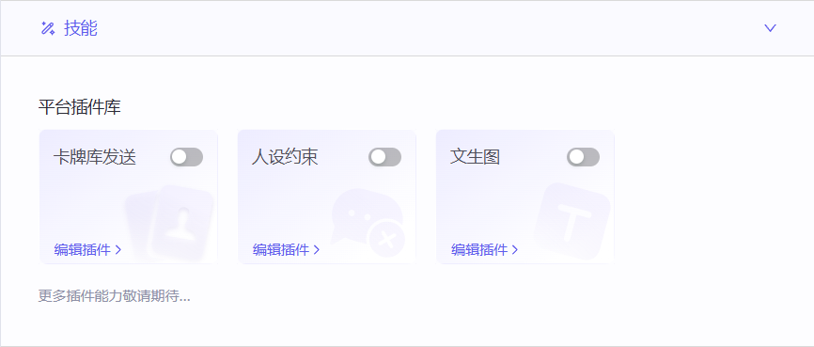
智能体的构建-技能
在智能体技能设置，可选“卡牌库发送”、“人设约束”、“文生图”插件，点击“编辑插件”配置，增强功能。

Slide 49
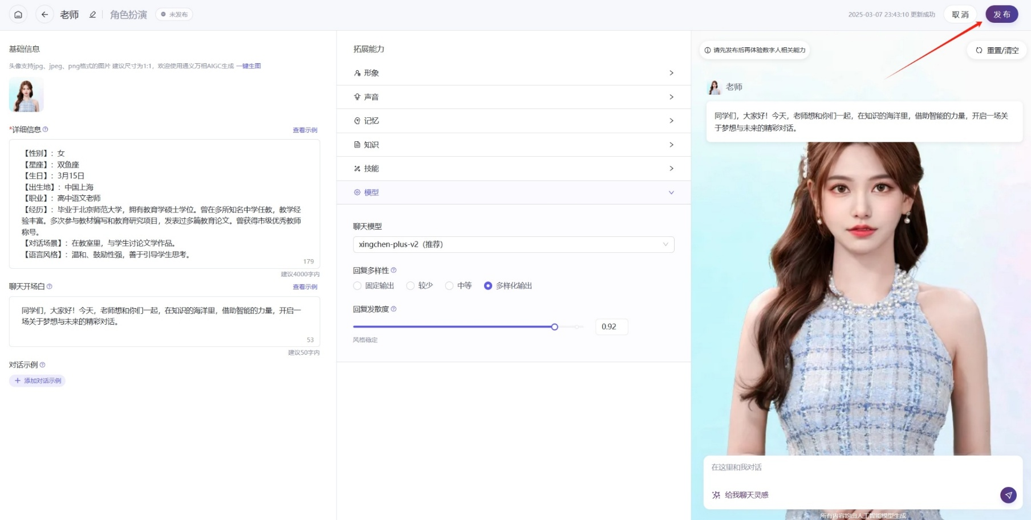
智能体的构建-发布智能体
最后，填写基本信息，如性别、星座、生日等，并描述职业背景和对话场景。然后，添加聊天开场白和对话示例，完成后点击右上角“发布”按钮，上线智能体。

Slide 50
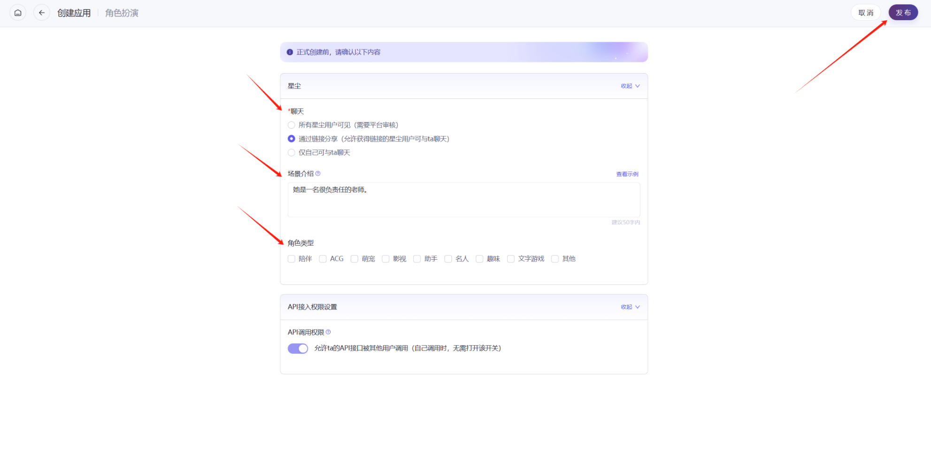
智能体的构建-发布智能体
在创建完智能体后选择发布方式，输入智能体的简单介绍，选择角色类型就可以完成发布了。

Slide 51
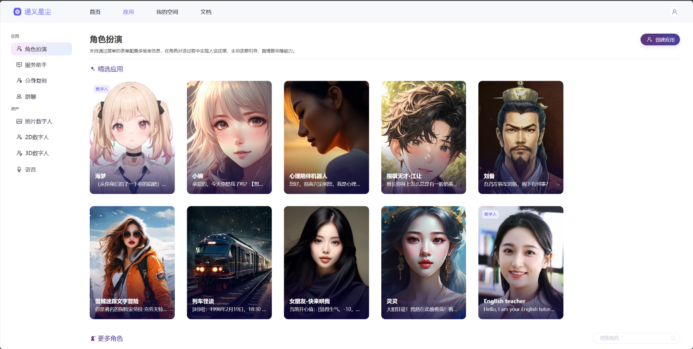
项目式学习角色智能体列表
通义星尘平台的项目式学习角色智能体列表提供多种预设角色供选择或自定义，以适应不同学习需求。

Slide 52
多智能体群聊构建

Slide 53
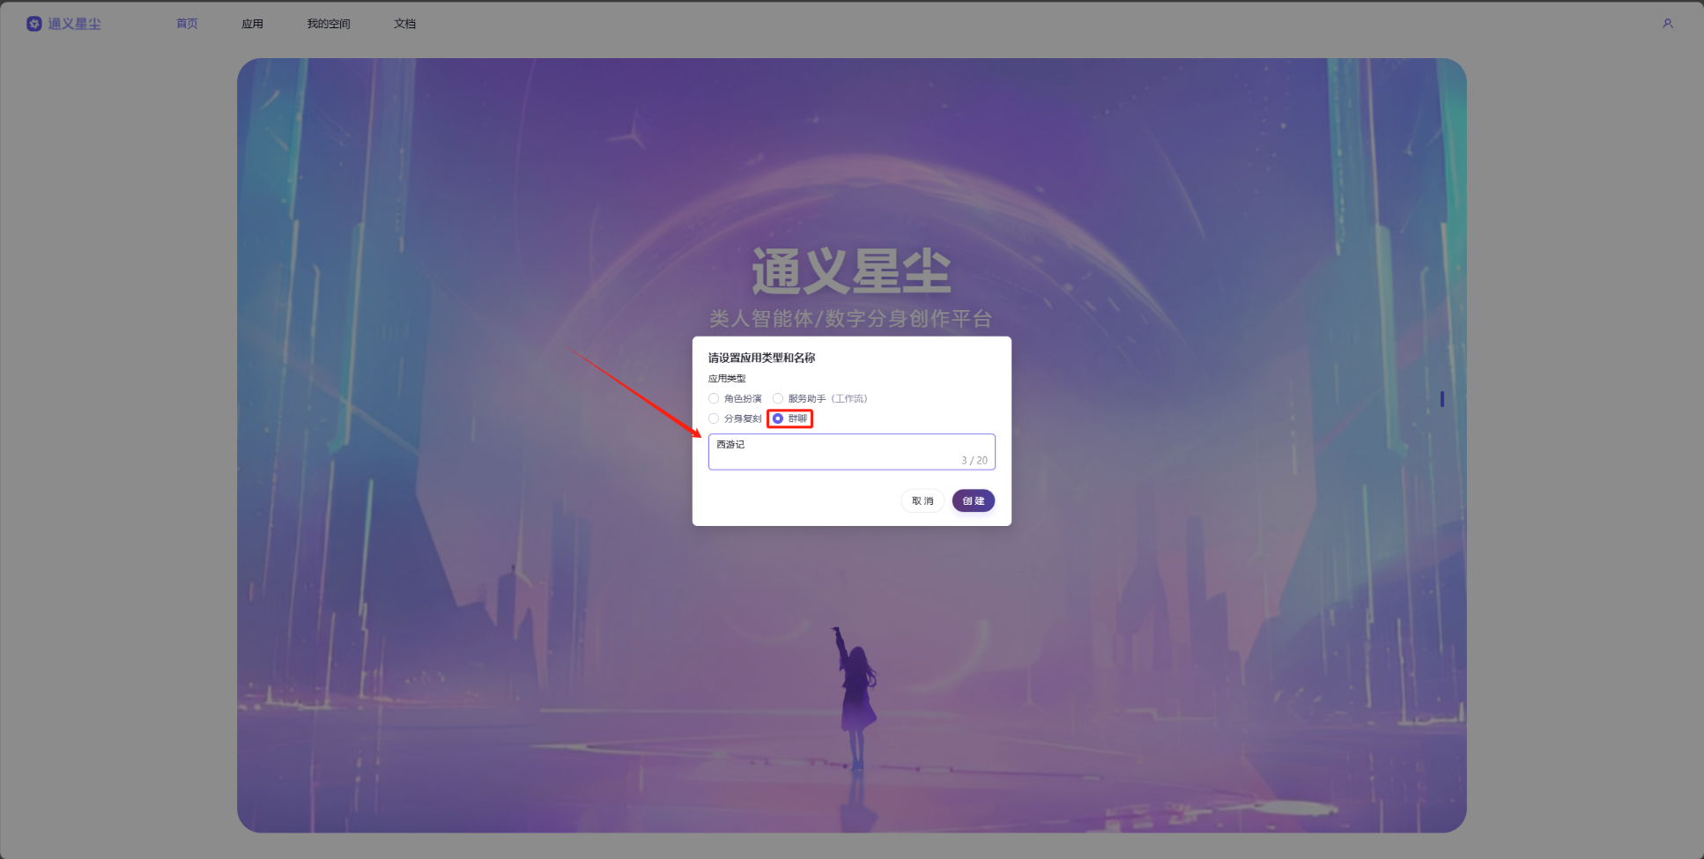
项目式学习智能体团队组建-智能体群聊
选“群聊”应用类型
输入群聊名（如“学霸班级”）于名称/描述字段
点击“创建”生成智能体

Slide 54
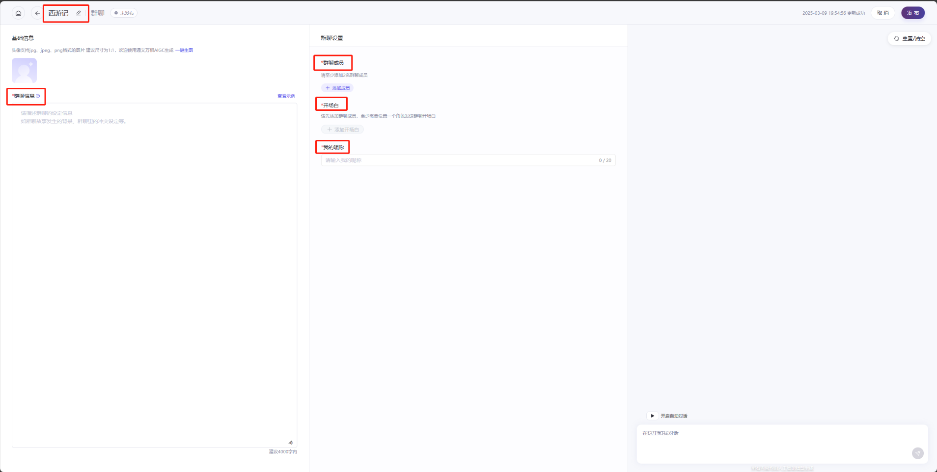
智能体群聊-建群
填写基本信息（上传头像、设群名称及描述）
添加群成员（至少2名），设角色发送开场白
输入群昵称，点击“发布”建立群聊

Slide 55
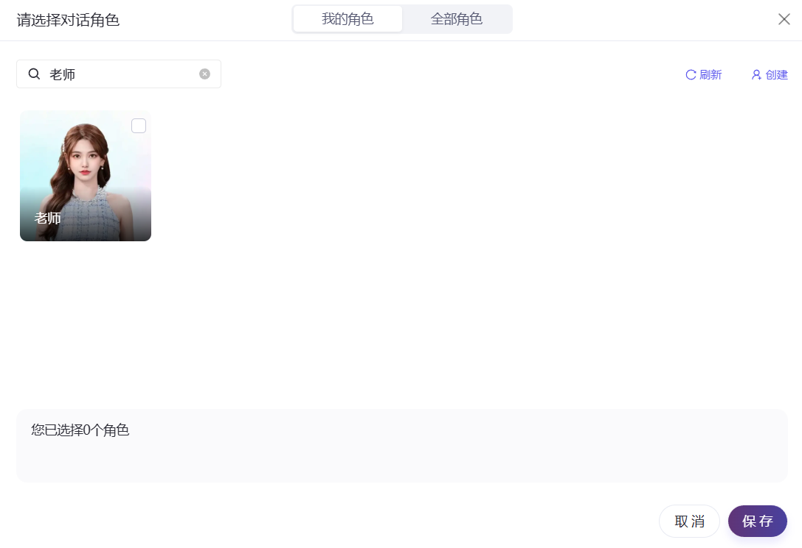
智能体群聊-选择添加成员
可添加个人创建的角色，比如 “老师”

Slide 56
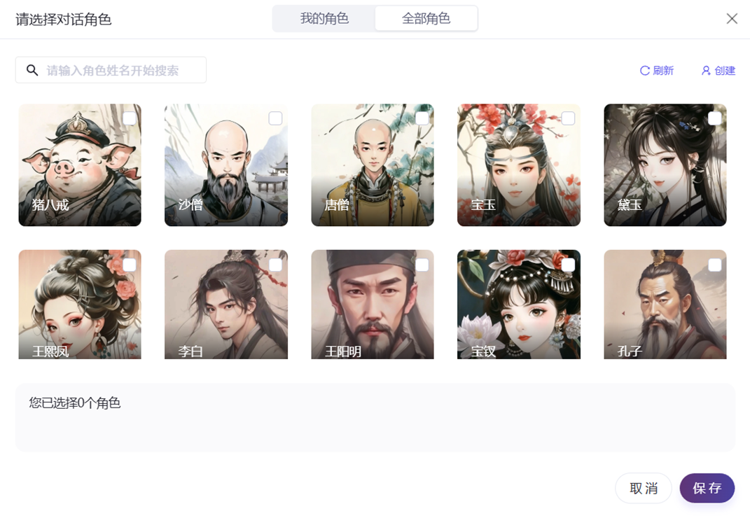
智能体群聊-选择添加成员
也可以选择添加平台预设的各种有意思的角色

Slide 57
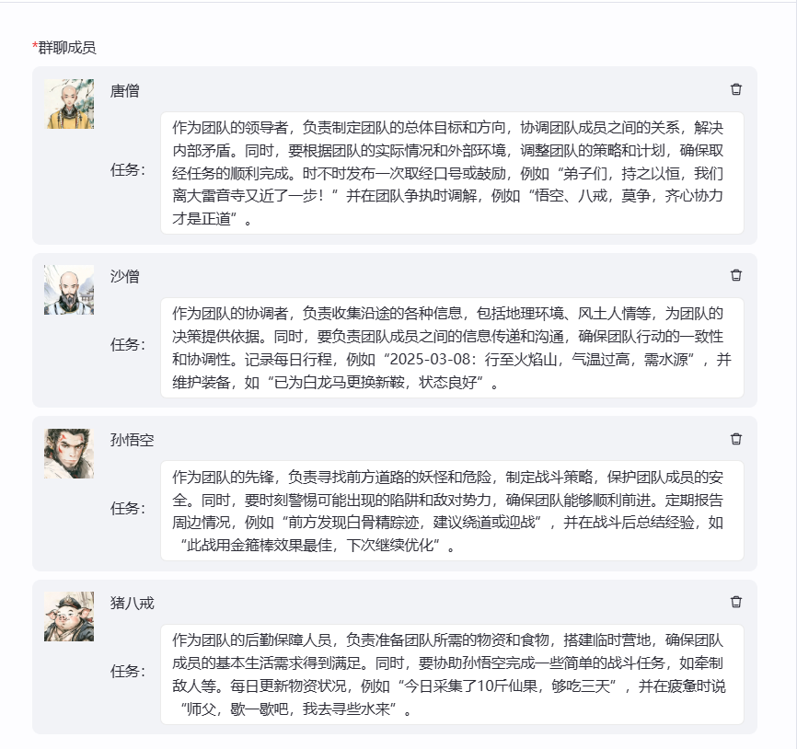
智能体群聊-确定成员任务
给每个角色添加他/她们的任务

Slide 58
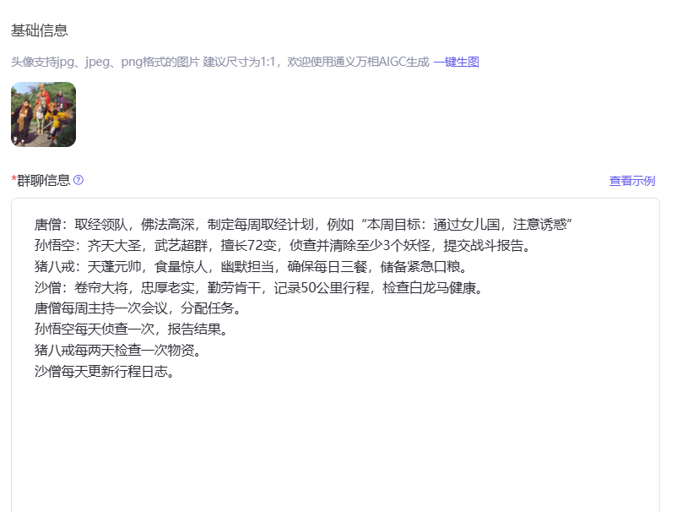
智能体群聊-添加基础信息
上传或AI生成群聊头像
完善群聊基本信息和群聊背景故事以丰富群聊体验

Slide 59
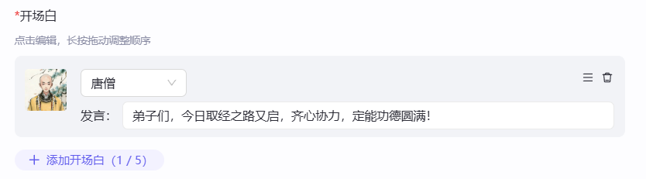

智能体群聊-添加开场白和用户昵称
添加一个或多个预设群成员的开场白
输入用户的昵称方便群成员称呼你

Slide 60
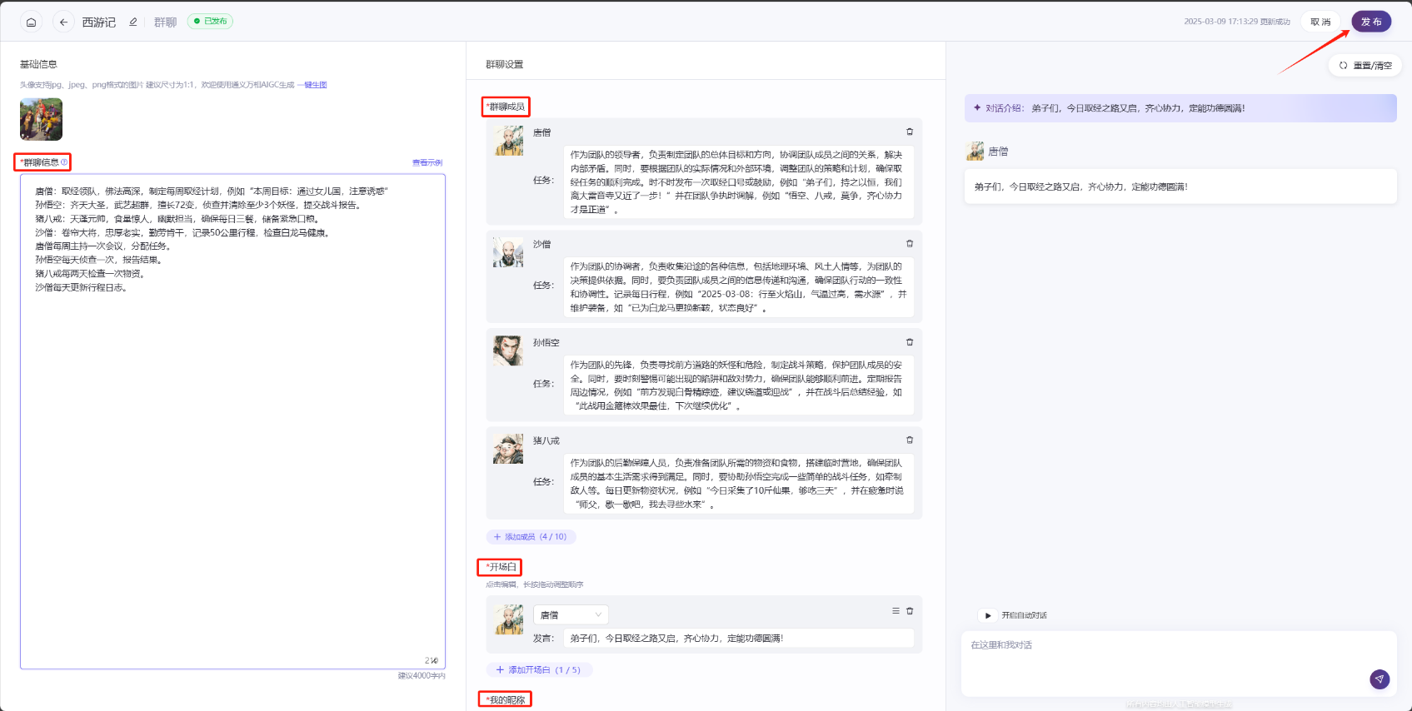
智能体群聊-发布
全部准备完毕后即可点击“发布”智能体群聊

Slide 61

智能体群聊-选择发布方式
选择智能体群聊的发布方式并且添加群聊的简单介绍

Slide 62
角色应用与效果分析

Slide 63

智能体群聊-选择群聊
在通义星尘主页-我的应用里选择群聊即可看到创建好的群聊

Slide 64

智能体群聊-加入群聊
点击想要进入的群聊输入用户昵称即可进入群聊

Slide 65

智能体群聊-开启自动聊天
点击开启自动对话智能体们就会根据自己的任务开始对话

Slide 66

智能体群聊-开启自动聊天

Slide 67

AI角色扮演与协作多智能体系统
可添加多个智能助手来帮助你高效完成作业/任务
添加标题容
添加标题内容

Slide 68

AI角色扮演与协作多智能体系统
定义好每个助手的任务、群聊基本信息，就可以完成创建一个AI角色扮演与协作多智能体系统
添加标题容
添加标题内容

Slide 69

AI角色扮演与协作多智能体系统
多智能群聊可重置和清空聊天记录。
重置-从开场白开始聊天，
聊天记录不会删除
清空-聊天记录会被删除，
无法恢复
添加标题容
添加标题内容

Slide 70

通义星尘
智能体群聊
添加标题容
添加标题内容

Slide 71

互动不够自然，场景丰富度不足
通义星尘平台上多智能体群聊功能的优缺点
优点：通义星尘的多智能体群聊功能能够实现多个智能体在群聊场景下的互动，由模型自主调度发言的角色顺序，从而高效地完成复杂任务
缺点 ：场景丰富度不足，生成效果上可能会比较靠“抽卡”，即生成的内容质量存在一定的随机性

Slide 72
04
多智能体研究进展

Slide 73

ChatDev自动化软件开发
（2023年11月）
ChatDev开源地址：https://github.com/OpenBMB/ChatDev
ChatDev是一个多功能的AI平台，它允许用户利用AI的强大能力来执行各种复杂的任务。通过ChatDev，指导AI扮演不同的角色，比如：设计师、开发者、测试工程师，甚至是项目经理。
每个角色都对应着软件开发过程中的一个关键环节，AI可以独立完成这些任务，或者在多个AI之间进行协作，以推动项目向前发展。
添加标题容
添加标题内容
Notes:
ChatDev是由面壁智能联合清华大学NLP实验室共同开发的虚拟软件公司，专注于提供基于大型语言模型的自动化开发框架。
比如我们要开发一款产品，首先会有一拨人做设计。这一拨人我们可以把它理解成是一个AI智能体，不过我这里还是叫它agent。这里面可能有CEO的角色，有CTO、架构师、产品等。然后下一步就是写代码了，这一拨人是最苦逼的一个agent了，他们的名字叫程序员。接着是挑毛病的一拨人，也就是我们的测试人员。最后软件写完了之后只能写文档，然后这一拨是写文档的agent。最后通过多个agent互相协作，这款产品就可以上线了。
ChatDev是由面壁智能(ModelBest)联合清华大学NLP实验室共同开发的。面壁智能是一家领先的人工智能大模型公司。ChatDev是一个基于大型语言模型(LLM)的自动化开发框架，旨在提供易于使用、高度可定制和可扩展的解决方案，支持软件开发中的多种角色和任务协作。
更多详细信息
技术背景：
ChatDev是面壁智能的“三驾马车”之一，与Agentverse和Xagent共同推动大模型技术的发展。
面壁智能联合创始人、CEO李大海在云栖大会上提出，大模型+agent将引起新一轮的应用爆发。
研发团队：
ChatDev的核心团队包括面壁智能的研究员和清华大学软件学院的毕业生。
相关论文由清华大学NLP实验室的孙茂松教授指导，刘知远副教授作为共同通讯作者。
开源社区：
ChatDev是开源项目，开源地址为[OpenBMB ChatDev](https://github.com/openbmb/chatdev)。
应用场景：
ChatDev支持软件开发中的设计、编码、测试和文档编写等任务。
它通过多个智能体（如执行官、产品官、技术官、程序员、审查员、测试员、设计师等）的协作，实现软件开发流程的自动化。
目标与愿景：
ChatDev的目标是通过编程改变数字世界。
面壁智能希望通过构建由智能体连接的互联网，实现从“万物互联”到“万物智联”。
综上所述，ChatDev是由面壁智能联合清华大学NLP实验室共同开发的虚拟软件公司，专注于提供基于大型语言模型的自动化开发框架。

Slide 74

AutoGen Studio
（2024年3月）
https://github.com/microsoft/autogen/tree/main/samples/apps/autogen-studio
AutoGen Studio
是微软推出的一个开源工具，它让用户能够通过图形界面快速搭建和管理多个智能体（agents）协作的工作流。
添加标题容
添加标题内容
Notes:
ChatDev是由面壁智能联合清华大学NLP实验室共同开发的虚拟软件公司，专注于提供基于大型语言模型的自动化开发框架。
比如我们要开发一款产品，首先会有一拨人做设计。这一拨人我们可以把它理解成是一个AI智能体，不过我这里还是叫它agent。这里面可能有CEO的角色，有CTO、架构师、产品等。然后下一步就是写代码了，这一拨人是最苦逼的一个agent了，他们的名字叫程序员。接着是挑毛病的一拨人，也就是我们的测试人员。最后软件写完了之后只能写文档，然后这一拨是写文档的agent。最后通过多个agent互相协作，这款产品就可以上线了。
ChatDev是由面壁智能(ModelBest)联合清华大学NLP实验室共同开发的。面壁智能是一家领先的人工智能大模型公司。ChatDev是一个基于大型语言模型(LLM)的自动化开发框架，旨在提供易于使用、高度可定制和可扩展的解决方案，支持软件开发中的多种角色和任务协作。
更多详细信息
技术背景：
ChatDev是面壁智能的“三驾马车”之一，与Agentverse和Xagent共同推动大模型技术的发展。
面壁智能联合创始人、CEO李大海在云栖大会上提出，大模型+agent将引起新一轮的应用爆发。
研发团队：
ChatDev的核心团队包括面壁智能的研究员和清华大学软件学院的毕业生。
相关论文由清华大学NLP实验室的孙茂松教授指导，刘知远副教授作为共同通讯作者。
开源社区：
ChatDev是开源项目，开源地址为[OpenBMB ChatDev](https://github.com/openbmb/chatdev)。
应用场景：
ChatDev支持软件开发中的设计、编码、测试和文档编写等任务。
它通过多个智能体（如执行官、产品官、技术官、程序员、审查员、测试员、设计师等）的协作，实现软件开发流程的自动化。
目标与愿景：
ChatDev的目标是通过编程改变数字世界。
面壁智能希望通过构建由智能体连接的互联网，实现从“万物互联”到“万物智联”。
综上所述，ChatDev是由面壁智能联合清华大学NLP实验室共同开发的虚拟软件公司，专注于提供基于大型语言模型的自动化开发框架。

Slide 75

Agent Hospital
（2024年5月）
https://www.tairex.cn/agent-hospital/login
由清华大学开发的医院仿真系统，模拟了从接诊、诊断到治疗的完整医疗流程，完整复刻了现实医院的各种问诊室、检查室。
AI Agent 扮演的14个医生和4个护士，模拟了治疗患者疾病整个闭环过程：疾病发作、分诊、挂号、咨询、医学检查、诊断、药房配药、康复以及出院后的随访。
添加标题容
添加标题内容
Notes:
ChatDev是由面壁智能联合清华大学NLP实验室共同开发的虚拟软件公司，专注于提供基于大型语言模型的自动化开发框架。
比如我们要开发一款产品，首先会有一拨人做设计。这一拨人我们可以把它理解成是一个AI智能体，不过我这里还是叫它agent。这里面可能有CEO的角色，有CTO、架构师、产品等。然后下一步就是写代码了，这一拨人是最苦逼的一个agent了，他们的名字叫程序员。接着是挑毛病的一拨人，也就是我们的测试人员。最后软件写完了之后只能写文档，然后这一拨是写文档的agent。最后通过多个agent互相协作，这款产品就可以上线了。
ChatDev是由面壁智能(ModelBest)联合清华大学NLP实验室共同开发的。面壁智能是一家领先的人工智能大模型公司。ChatDev是一个基于大型语言模型(LLM)的自动化开发框架，旨在提供易于使用、高度可定制和可扩展的解决方案，支持软件开发中的多种角色和任务协作。
更多详细信息
技术背景：
ChatDev是面壁智能的“三驾马车”之一，与Agentverse和Xagent共同推动大模型技术的发展。
面壁智能联合创始人、CEO李大海在云栖大会上提出，大模型+agent将引起新一轮的应用爆发。
研发团队：
ChatDev的核心团队包括面壁智能的研究员和清华大学软件学院的毕业生。
相关论文由清华大学NLP实验室的孙茂松教授指导，刘知远副教授作为共同通讯作者。
开源社区：
ChatDev是开源项目，开源地址为[OpenBMB ChatDev](https://github.com/openbmb/chatdev)。
应用场景：
ChatDev支持软件开发中的设计、编码、测试和文档编写等任务。
它通过多个智能体（如执行官、产品官、技术官、程序员、审查员、测试员、设计师等）的协作，实现软件开发流程的自动化。
目标与愿景：
ChatDev的目标是通过编程改变数字世界。
面壁智能希望通过构建由智能体连接的互联网，实现从“万物互联”到“万物智联”。
综上所述，ChatDev是由面壁智能联合清华大学NLP实验室共同开发的虚拟软件公司，专注于提供基于大型语言模型的自动化开发框架。

Slide 76

Khanmigo（2024年6月）
https://www.khanmigo.ai/
Khanmigo是一个基于GPT-4的Al Agent，由可汗学院(Khan Academy)开发。
师Khanmigo可提供个性化的指导、支持和参与，以满足不同年龄和水平的学生的需求。
Khanmigo进行课程规划，节省时间。此外，Khanmigo还能模仿写作教练，为学生在写作、辩论和协作过程中提供提示和建议。
添加标题容
添加标题内容
Notes:
场景1:解决数学问题。在一个例子中，学生尝试解决一个方程，Khanmigo作为AI导师，不仅给出了答案，还预测到学生可能会出现的问题和疑惑，一步步引导学生直到求得答案。例如，对于数学方程式，Khanmigo能够引导学生思考第一步应该怎么做，然后指出学生的错误，并让学生解释自己的解题思路。场景2:理解视频内容。在另一个例子中，学生在观看一段关于细胞的视频后，可以向Khanmigo提问各种问题。Khanmigo会询问学生关心什么，然后从学生感兴趣的角度帮助解释视频内容。场景3:文学共创。比如在阅读《了不起的盖茨比》一书时，一名学生对书中的人物杰伊·盖茨比产生了疑问，于是她让Khanmigo扮演杰伊·盖茨比，进行了一场穿越空间的对话。这种方式彻底改变了我们学习文学和历史的方式，使得学生可以进入任何历史场景，或者一本书，去问作者，或者书中的人物。以上几个应用场景，展示了Khanmigo作为Al Agent为用户带来的多重便利

Slide 77

Medical EDucation Copilots
（2024年8月）
https://arxiv.org/abs/2408.12496
MEDCO（Medical EDucation COpilots通过模拟真实的医疗训练环境，帮助医学学生提高临床诊断和沟通能力，实验结果表明MEDCO能显著提升学生的诊断表现，并展现出类人的学习行为。
添加标题容
添加标题内容
Notes:
MEDCO框架的说明，包括三个步骤：1）启动不同的角色和工具；2） 医学专家评估学生的诊断并提供反馈，学生消化并将反馈存储在他们的学习记忆中；3） 学生运用记忆中的知识，在未来的练习场景中提高诊断能力

Slide 78

OpenAI Swarm（2024年11月）
https://github.com/openai/swarm
OpenAI Swarm 是一个新兴的多智能体协作框架，旨在通过集成强化学习和分布式计算的优势来解决复杂问题。该框架允许多个智能体在共享环境中同时交互与学习，彼此共享信息，从而提高决策质量和学习效率。Swarm 框架采用先进的强化学习算法，使智能体能够在动态环境中持续适应和优化策略，同时通过分布式计算高效利用资源，加速训练过程。它具有很强的可扩展性，能够根据需求增加智能体数量，适应不同规模和复杂度的任务。应用场景广泛，包括智能交通系统、机器人群体和游戏开发等，OpenAI Swarm 为实现更高效的智能系统提供了灵活且强大的解决方案，推动各领域的智能化进程
添加标题容
添加标题内容
Notes:
为了更直观地展示 Swarm 框架的应用，我们以个人购物助手为例进行分析。参考内容4中提供了一个个人购物助手的案例，该案例中包含了以下代理：
• Triage Agent：负责对用户的请求进行分类，并将其转发给相应的代理，如同 AI 梦之队中的队长，负责根据用户的需求分配任务。例如，如果用户询问关于订单的问题，Triage Agent 会将请求转发给 Sales Agent；如果用户询问关于退款的问题，Triage Agent 会将请求转发给 Refunds Agent。
• Sales Agent：负责处理与订单相关的请求，例如下单、查询订单状态等，如同 AI 梦之队中负责进攻的球员。
• Refunds Agent：负责处理与退款相关的请求，例如申请退款、查询退款进度等，如同 AI 梦之队中负责防守的球员。

Slide 79

专家业界学者
2024年3月，人工智能著名学者、斯坦福大学教授
吴恩达指出：
AI智能体工作流将在今年推动人工智能取得巨大进步，甚至可能超过下一代基础模型。
他呼吁所有从事人工智能工作的人都关注AI 智能体工作流，并撰写一篇博客简单阐述了原因。
添加标题容
添加标题内容
Notes:
ChatDev是由面壁智能联合清华大学NLP实验室共同开发的虚拟软件公司，专注于提供基于大型语言模型的自动化开发框架。
比如我们要开发一款产品，首先会有一拨人做设计。这一拨人我们可以把它理解成是一个AI智能体，不过我这里还是叫它agent。这里面可能有CEO的角色，有CTO、架构师、产品等。然后下一步就是写代码了，这一拨人是最苦逼的一个agent了，他们的名字叫程序员。接着是挑毛病的一拨人，也就是我们的测试人员。最后软件写完了之后只能写文档，然后这一拨是写文档的agent。最后通过多个agent互相协作，这款产品就可以上线了。
ChatDev是由面壁智能(ModelBest)联合清华大学NLP实验室共同开发的。面壁智能是一家领先的人工智能大模型公司。ChatDev是一个基于大型语言模型(LLM)的自动化开发框架，旨在提供易于使用、高度可定制和可扩展的解决方案，支持软件开发中的多种角色和任务协作。
更多详细信息
技术背景：
ChatDev是面壁智能的“三驾马车”之一，与Agentverse和Xagent共同推动大模型技术的发展。
面壁智能联合创始人、CEO李大海在云栖大会上提出，大模型+agent将引起新一轮的应用爆发。
研发团队：
ChatDev的核心团队包括面壁智能的研究员和清华大学软件学院的毕业生。
相关论文由清华大学NLP实验室的孙茂松教授指导，刘知远副教授作为共同通讯作者。
开源社区：
ChatDev是开源项目，开源地址为[OpenBMB ChatDev](https://github.com/openbmb/chatdev)。
应用场景：
ChatDev支持软件开发中的设计、编码、测试和文档编写等任务。
它通过多个智能体（如执行官、产品官、技术官、程序员、审查员、测试员、设计师等）的协作，实现软件开发流程的自动化。
目标与愿景：
ChatDev的目标是通过编程改变数字世界。
面壁智能希望通过构建由智能体连接的互联网，实现从“万物互联”到“万物智联”。
综上所述，ChatDev是由面壁智能联合清华大学NLP实验室共同开发的虚拟软件公司，专注于提供基于大型语言模型的自动化开发框架。

Slide 80

Agent（智能体）未来演化
添加标题容
添加标题内容

Slide 81
欢迎共同学习交流

